Slide 1

миодистрофии

Slide 2
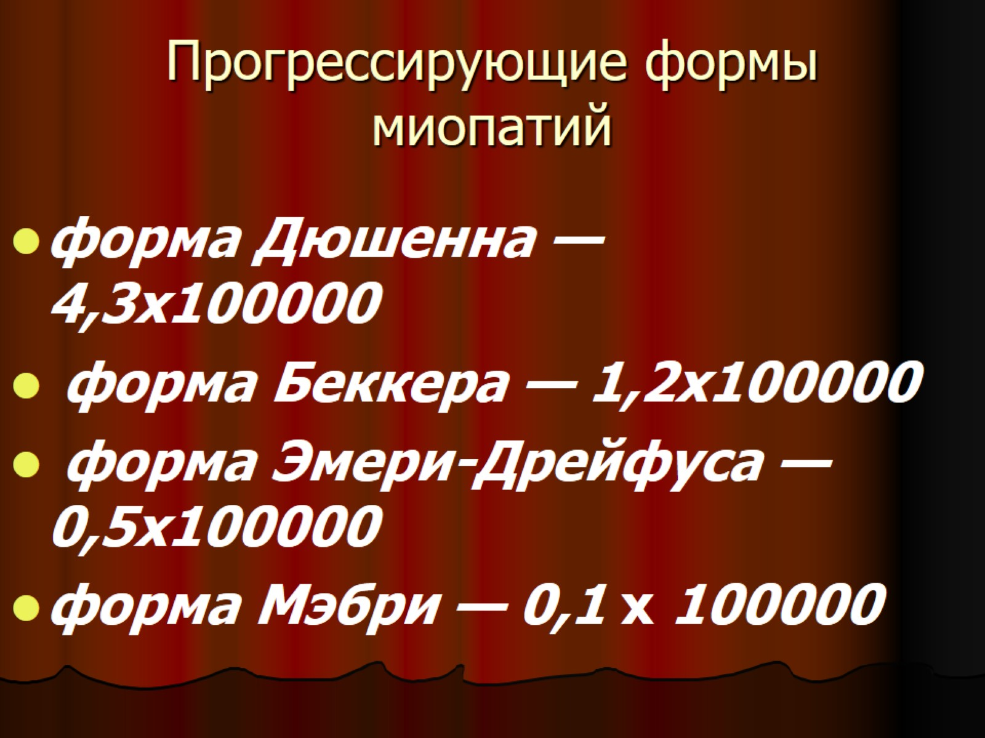
Прогрессирующие формы миопатий

Slide 3
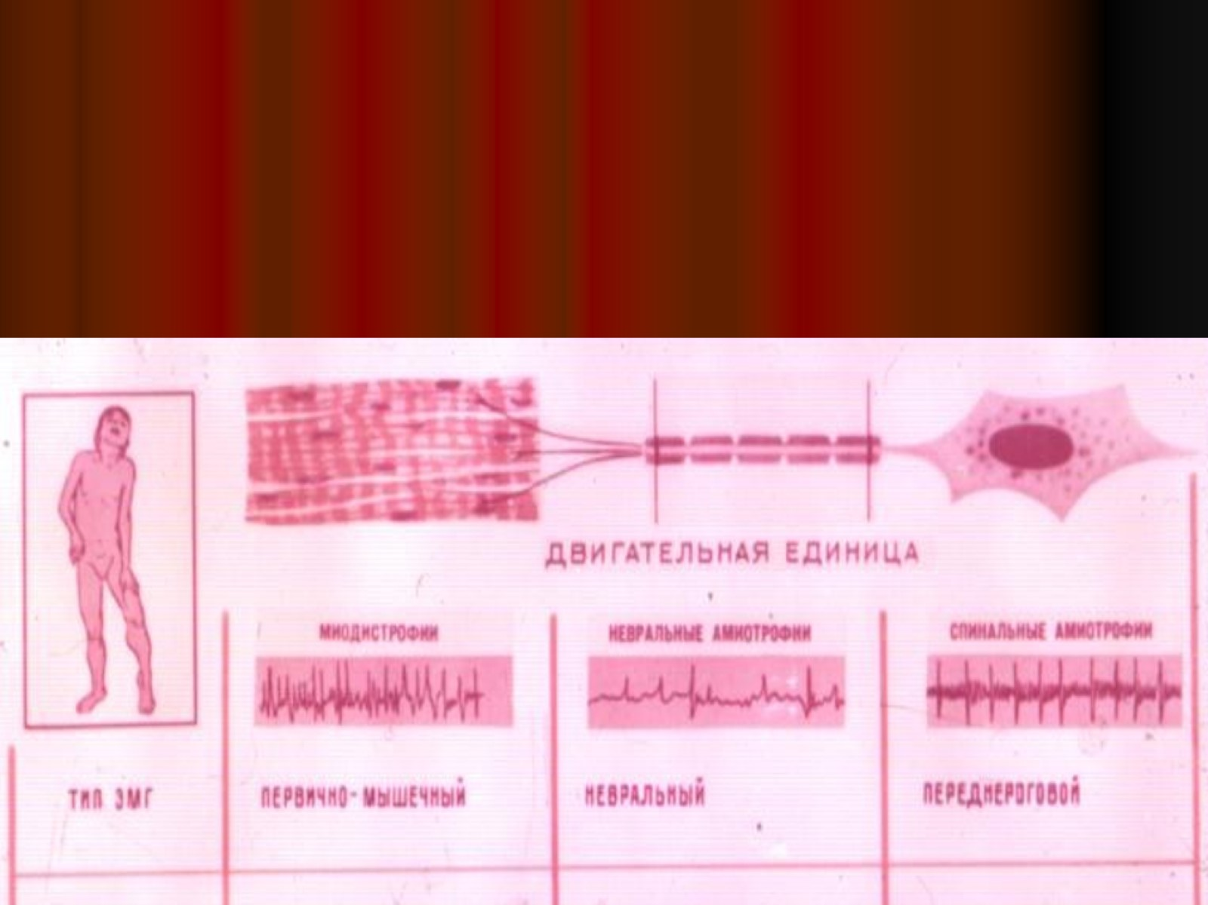

Slide 4
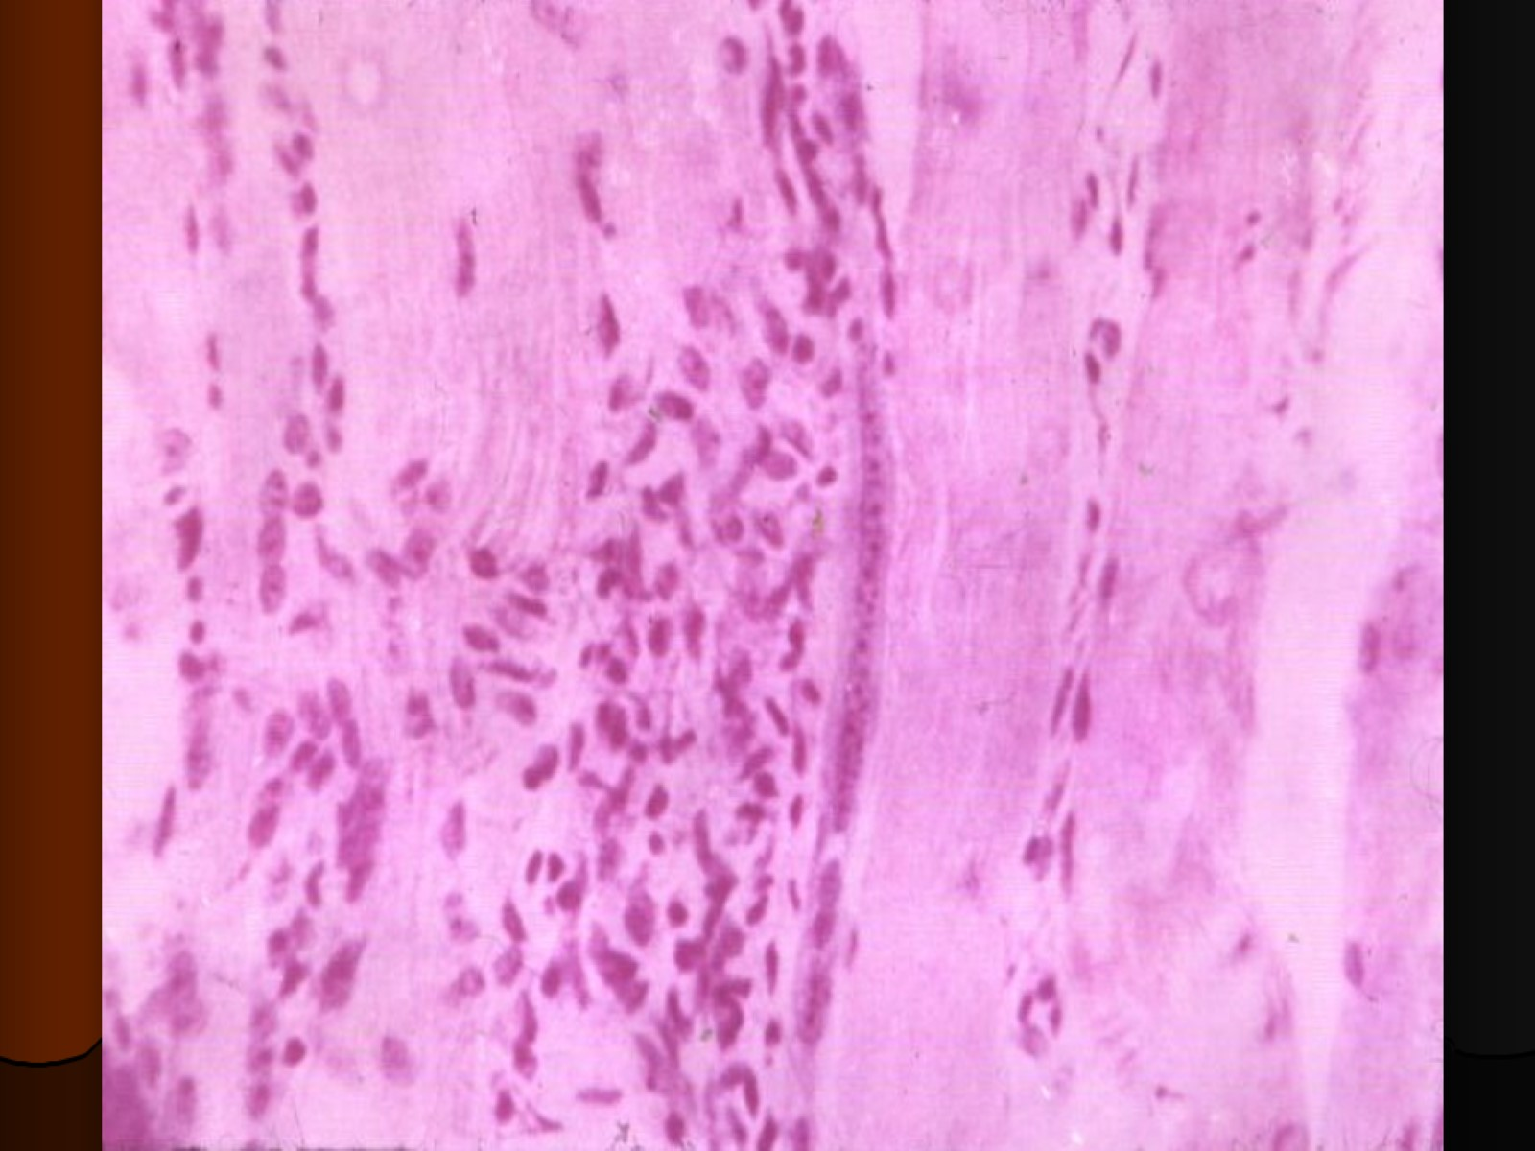

Slide 5
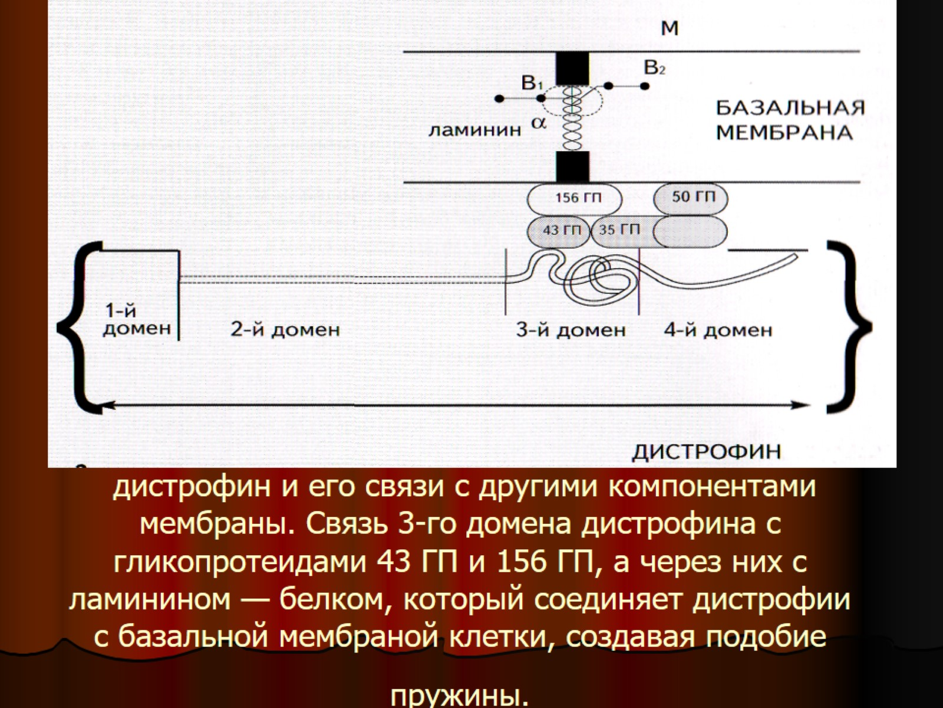
дистрофин и его связи с другими компонентами мембраны. Связь 3-го домена дистрофина с гликопротеидами 43 ГП и 156 ГП, а через них с ламинином — белком, который соединяет дистрофии с базальной мембраной клетки, создавая подобие пружины.

Slide 6
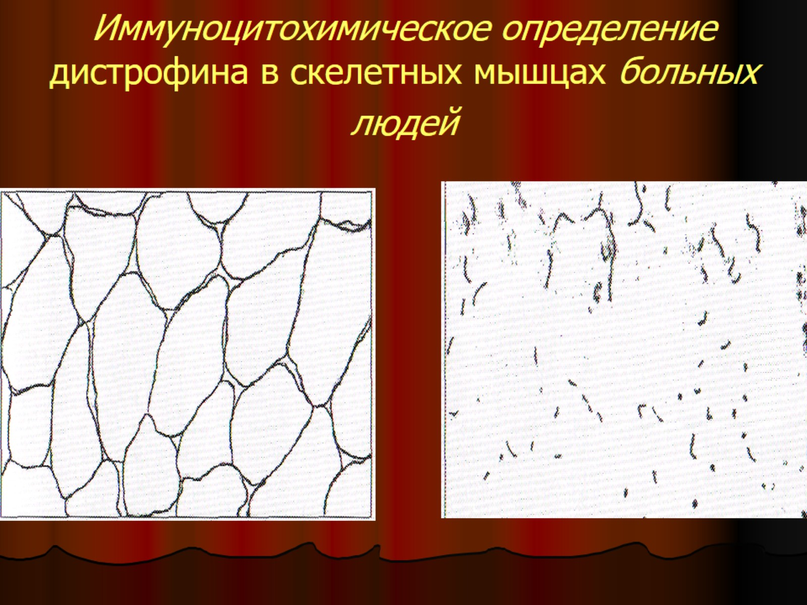
Иммуноцитохимическое определение дистрофина в скелетных мышцах больных людей

Slide 7
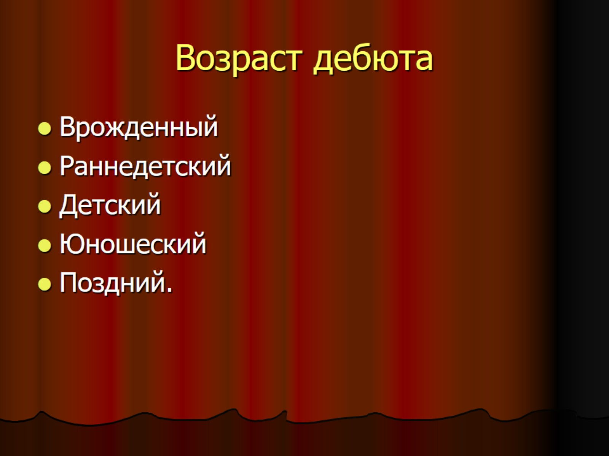
Возраст дебюта

Slide 8
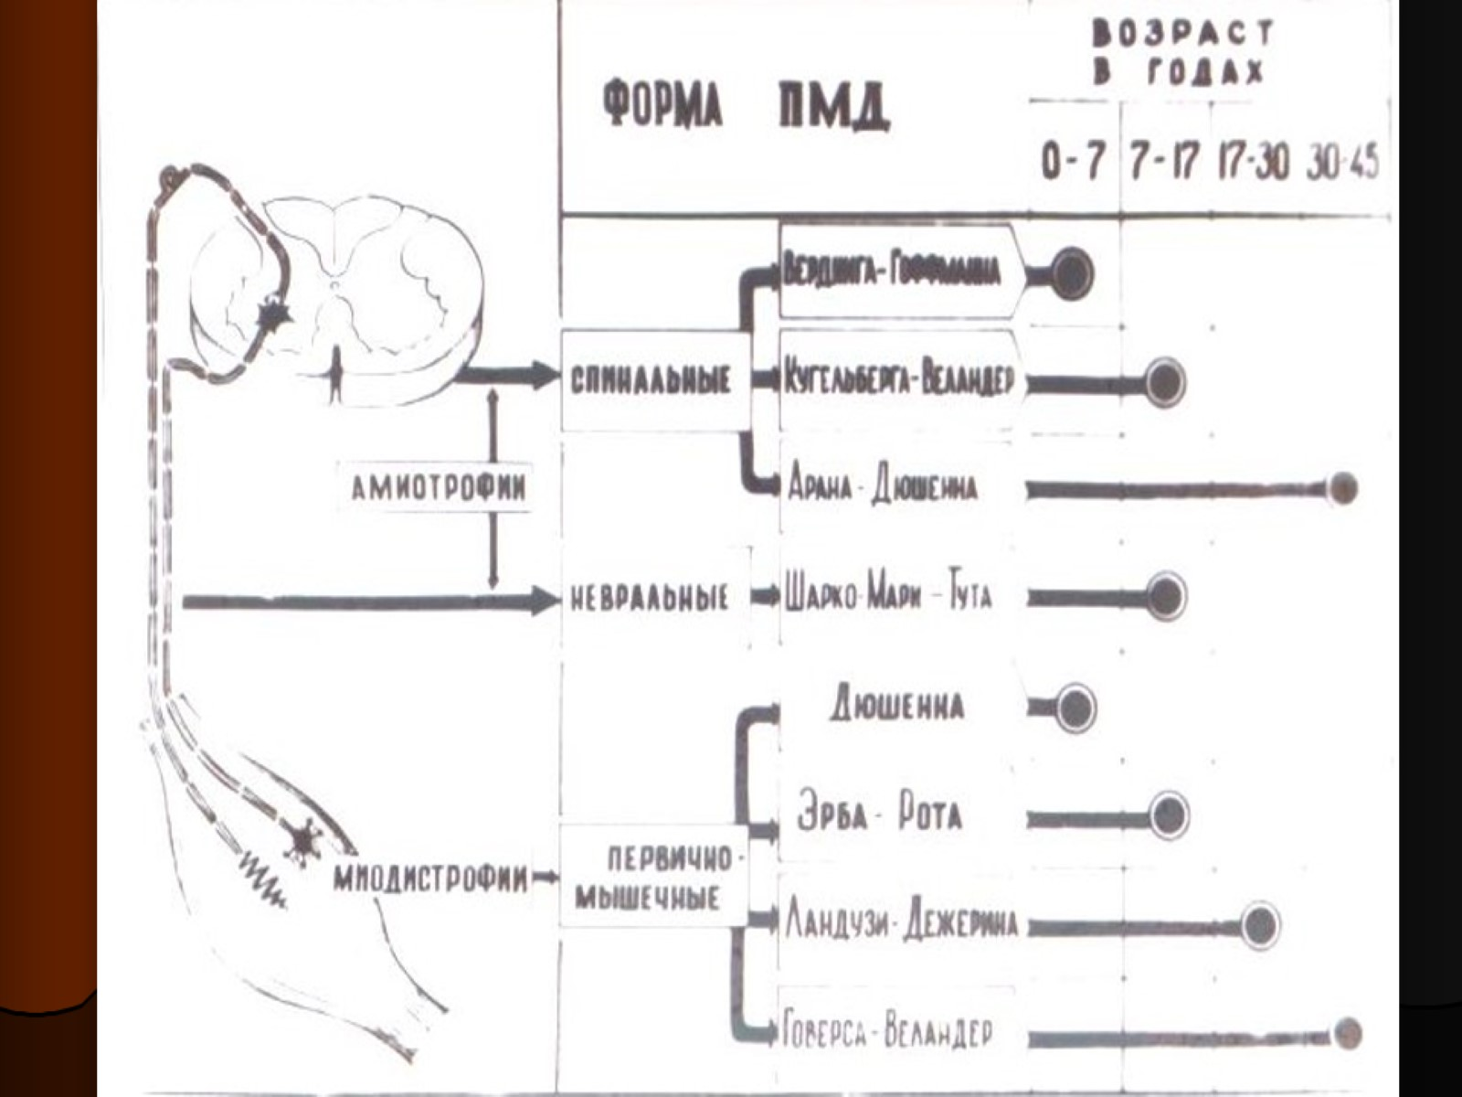

Slide 9
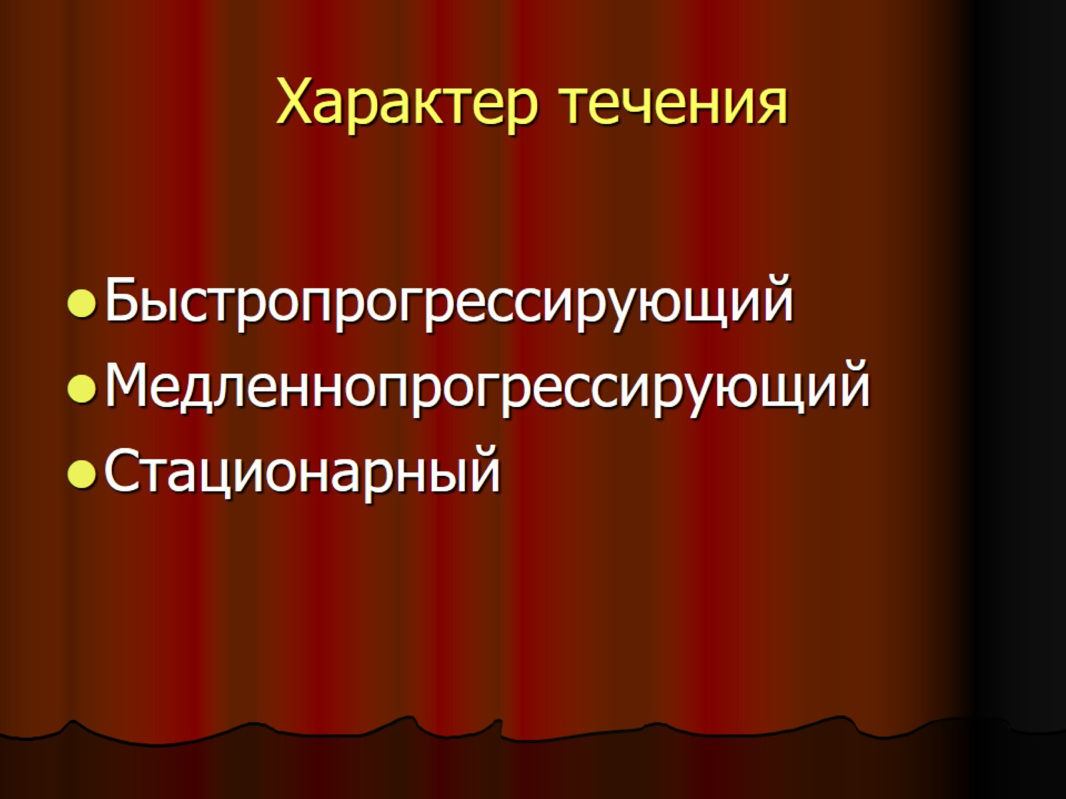
Характер течения

Slide 10
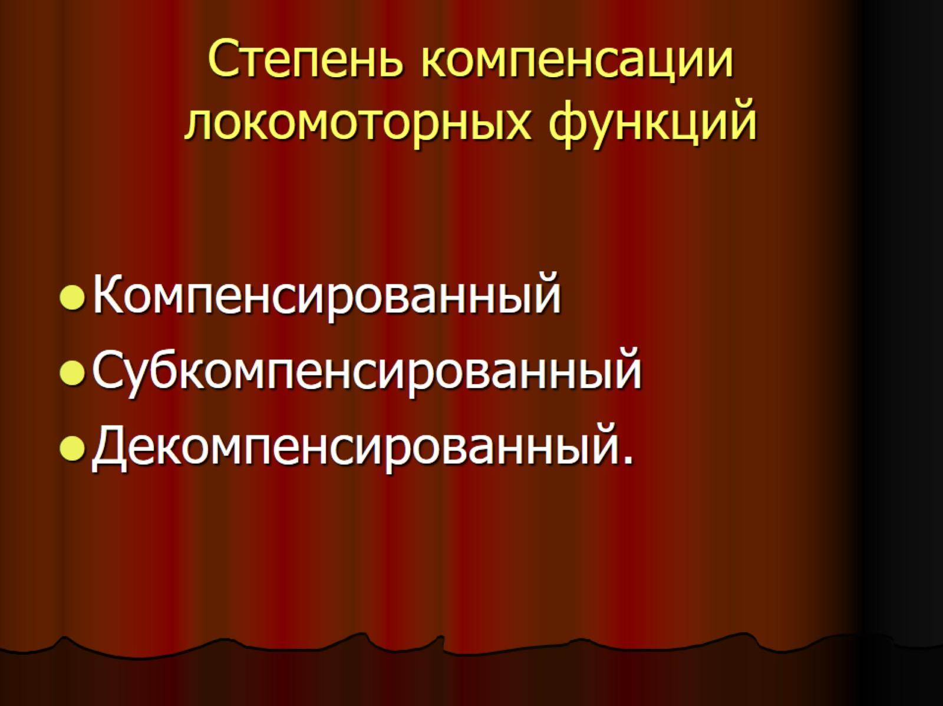
Степень компенсации локомоторных функций

Slide 11
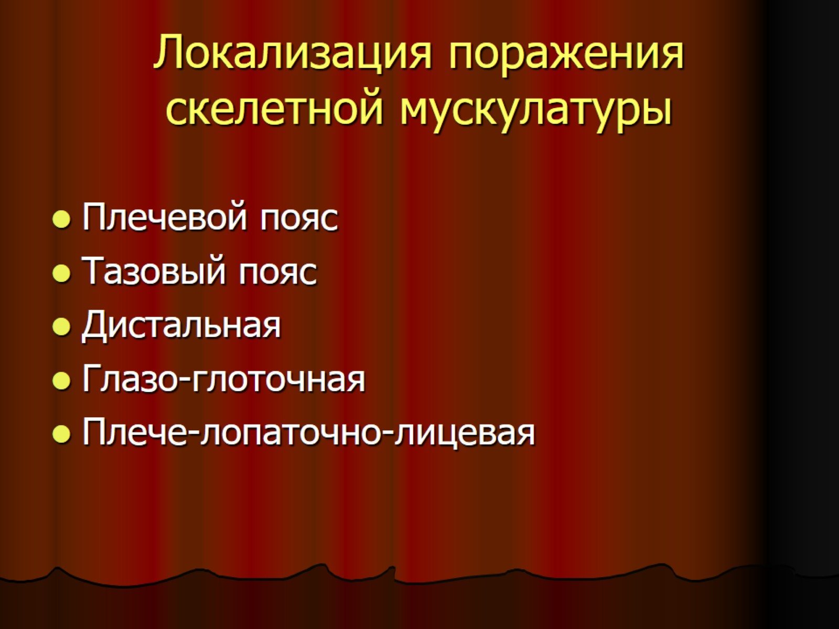
Локализация поражения скелетной мускулатуры

Slide 12
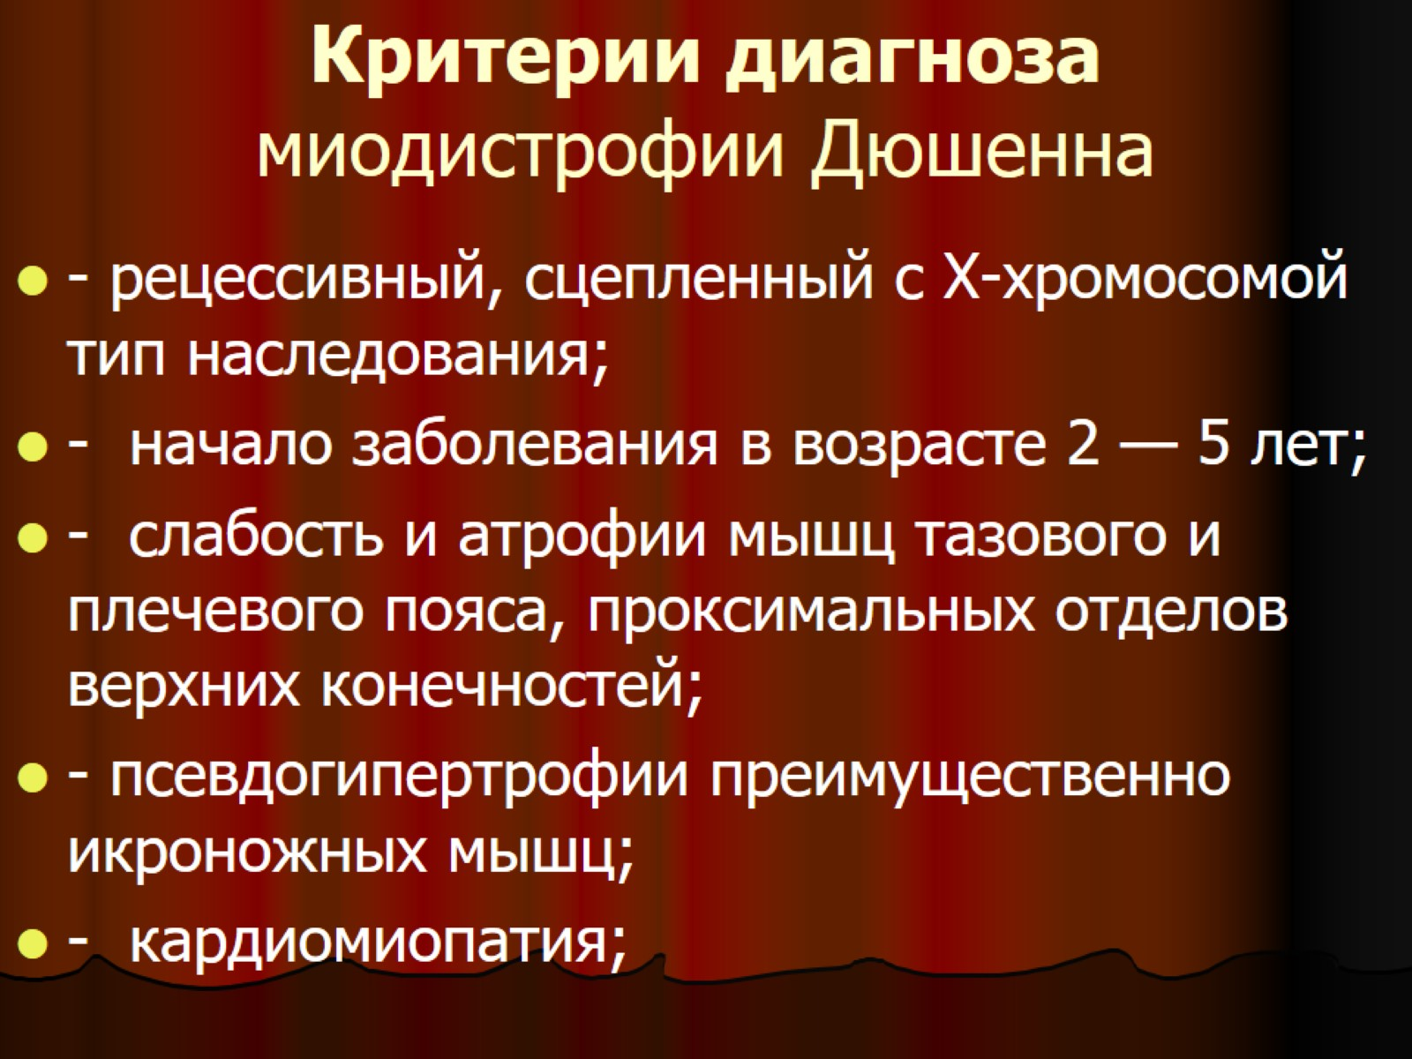
Критерии диагноза миодистрофии Дюшенна

Slide 13
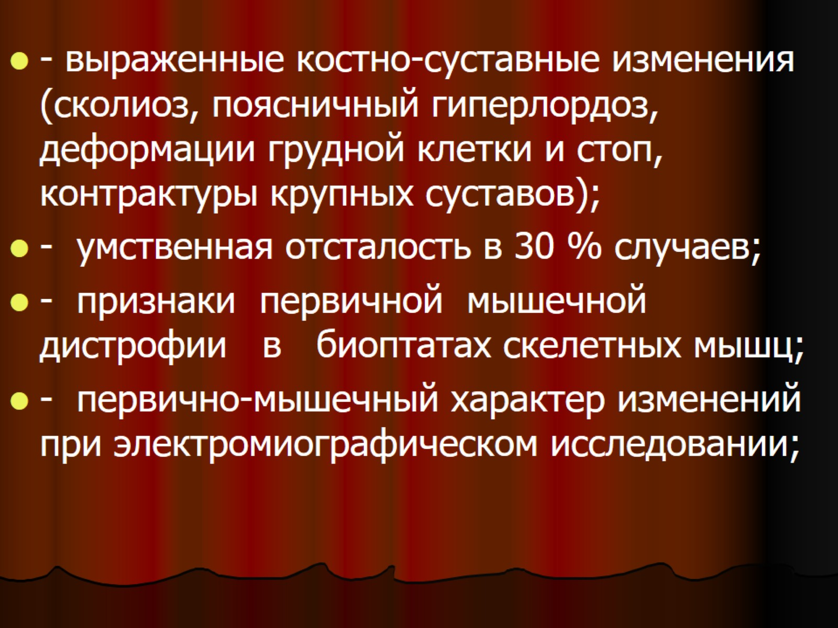

Slide 14
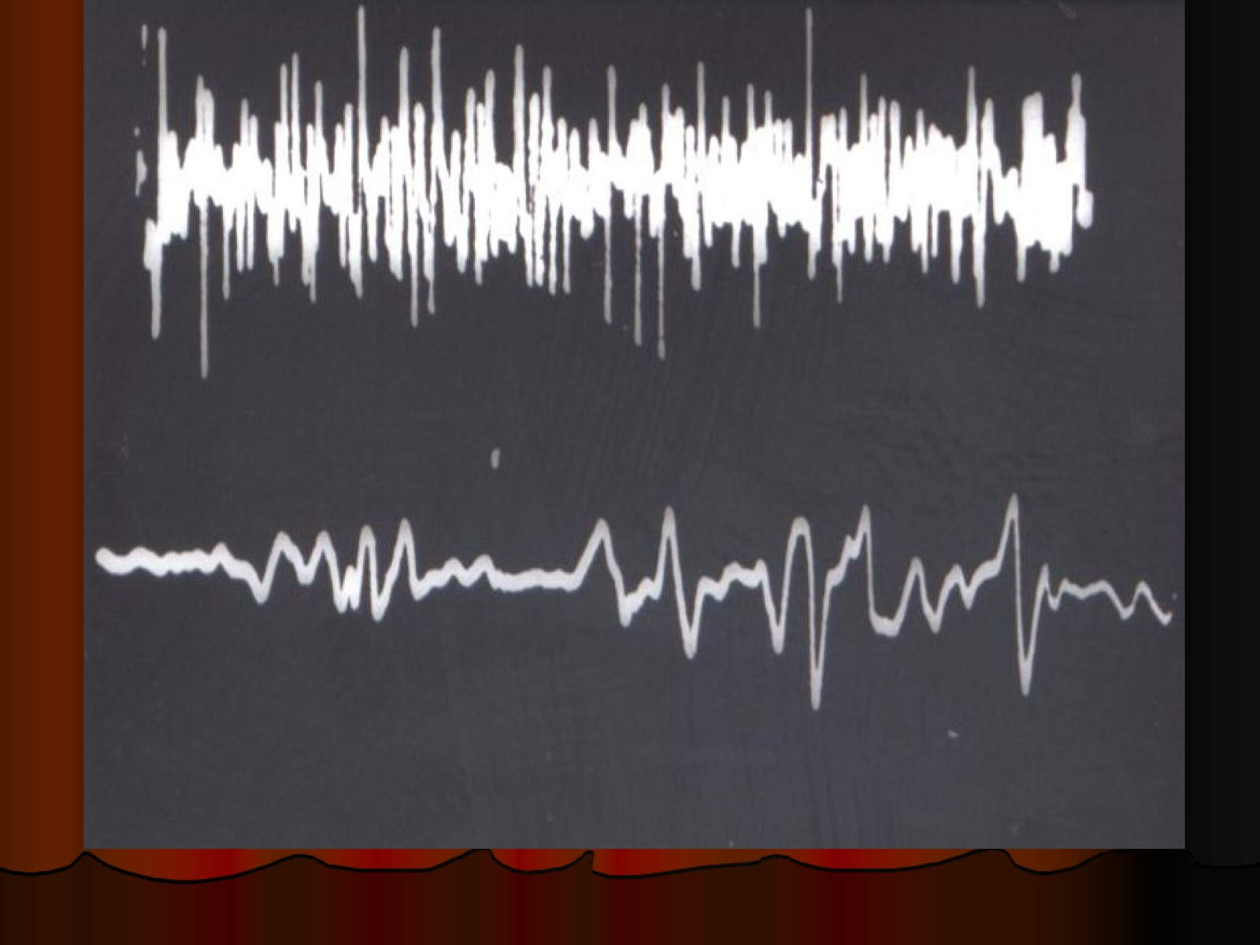

Slide 15
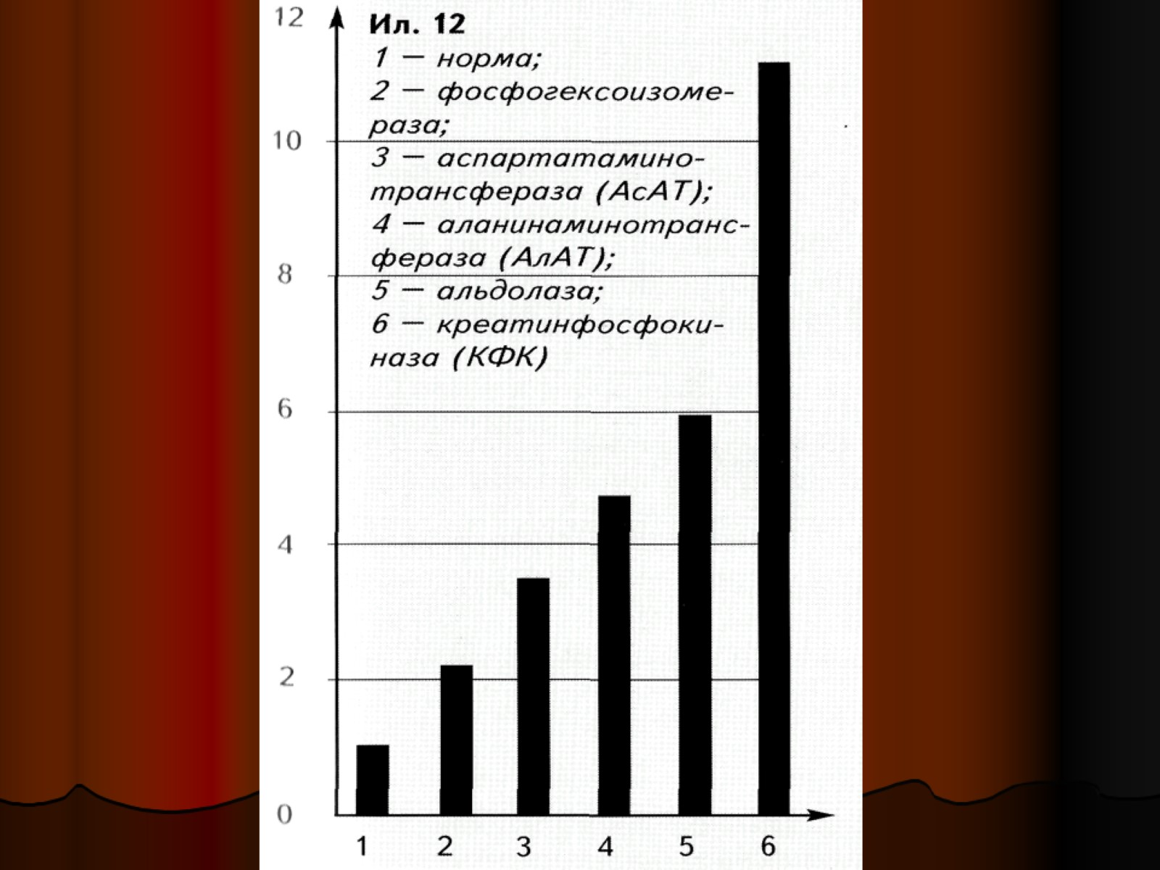

Slide 16
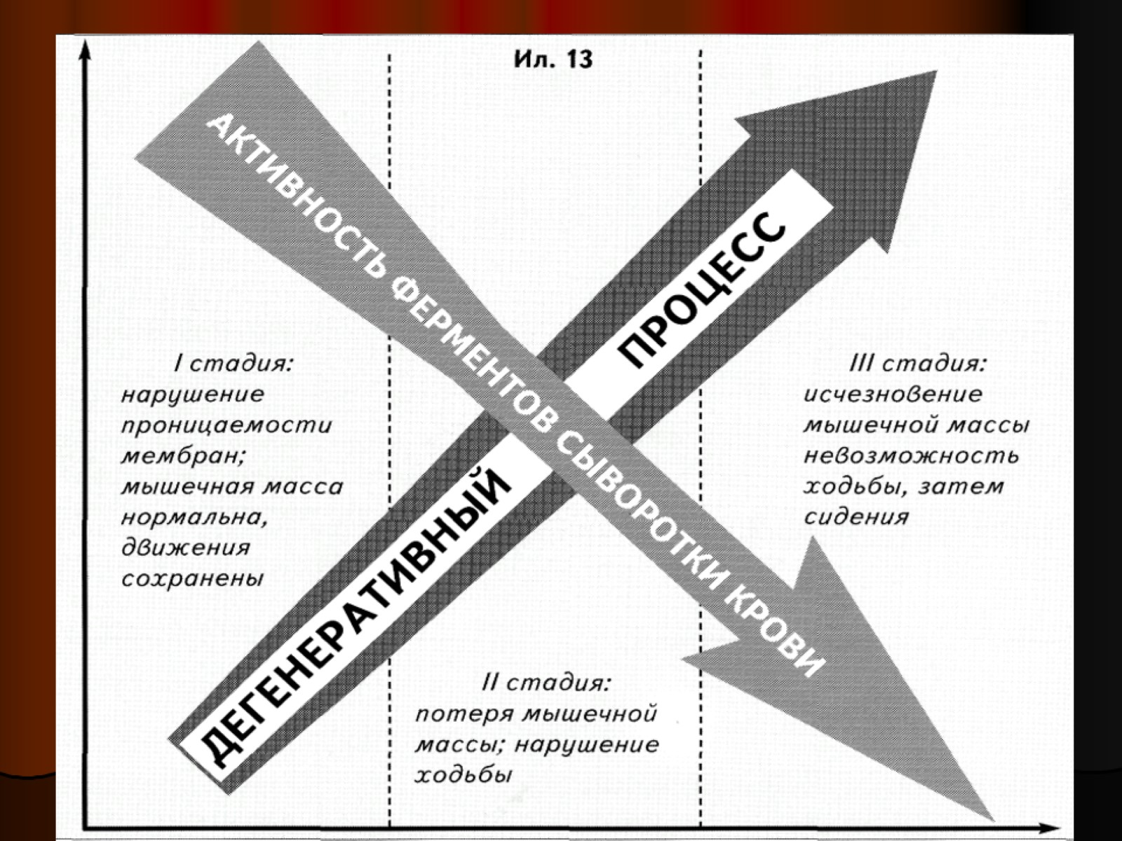

Slide 17
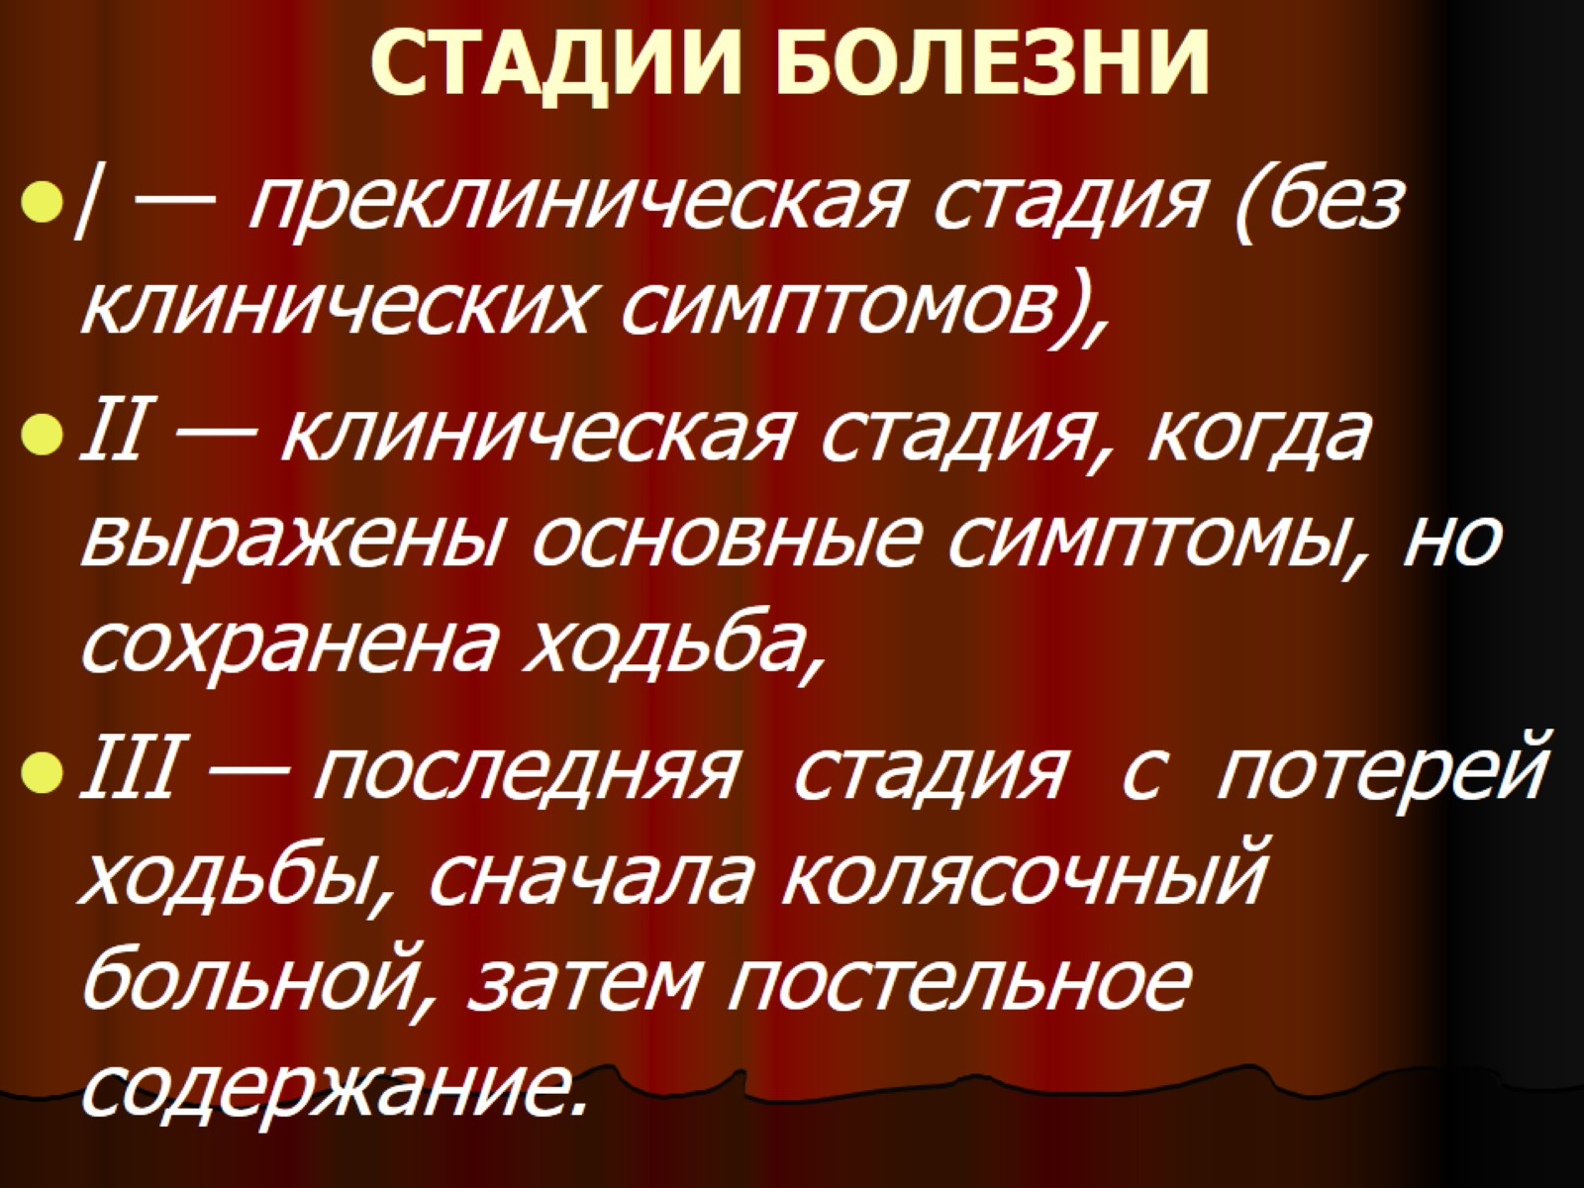
СТАДИИ БОЛЕЗНИ

Slide 18
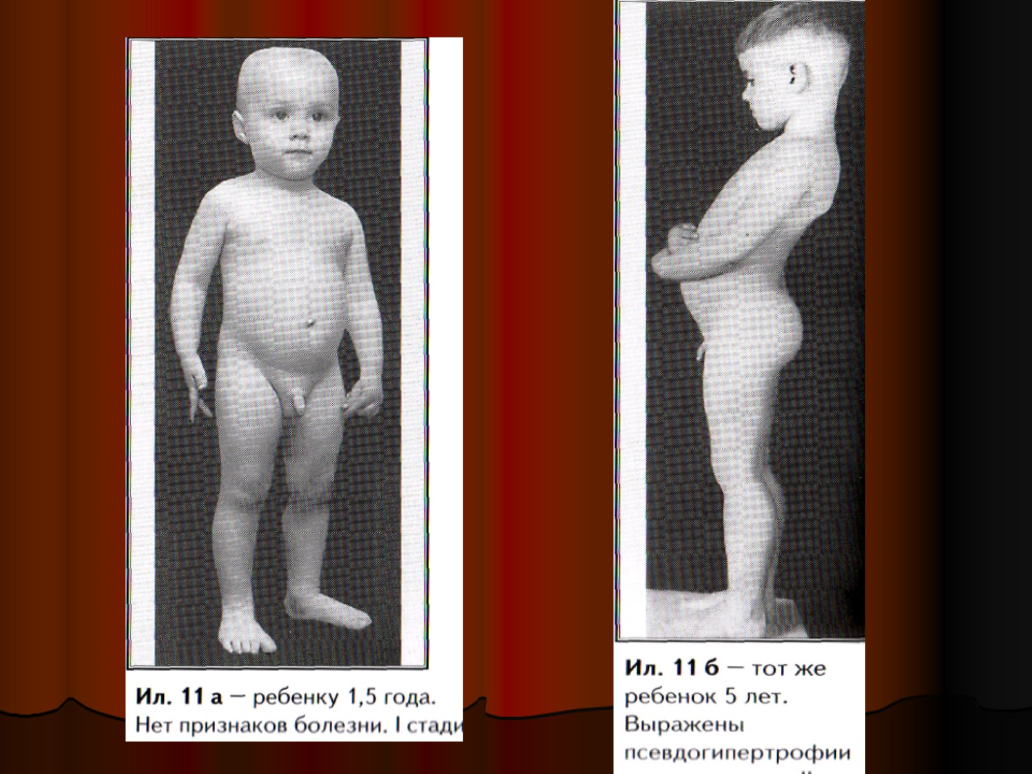

Slide 19
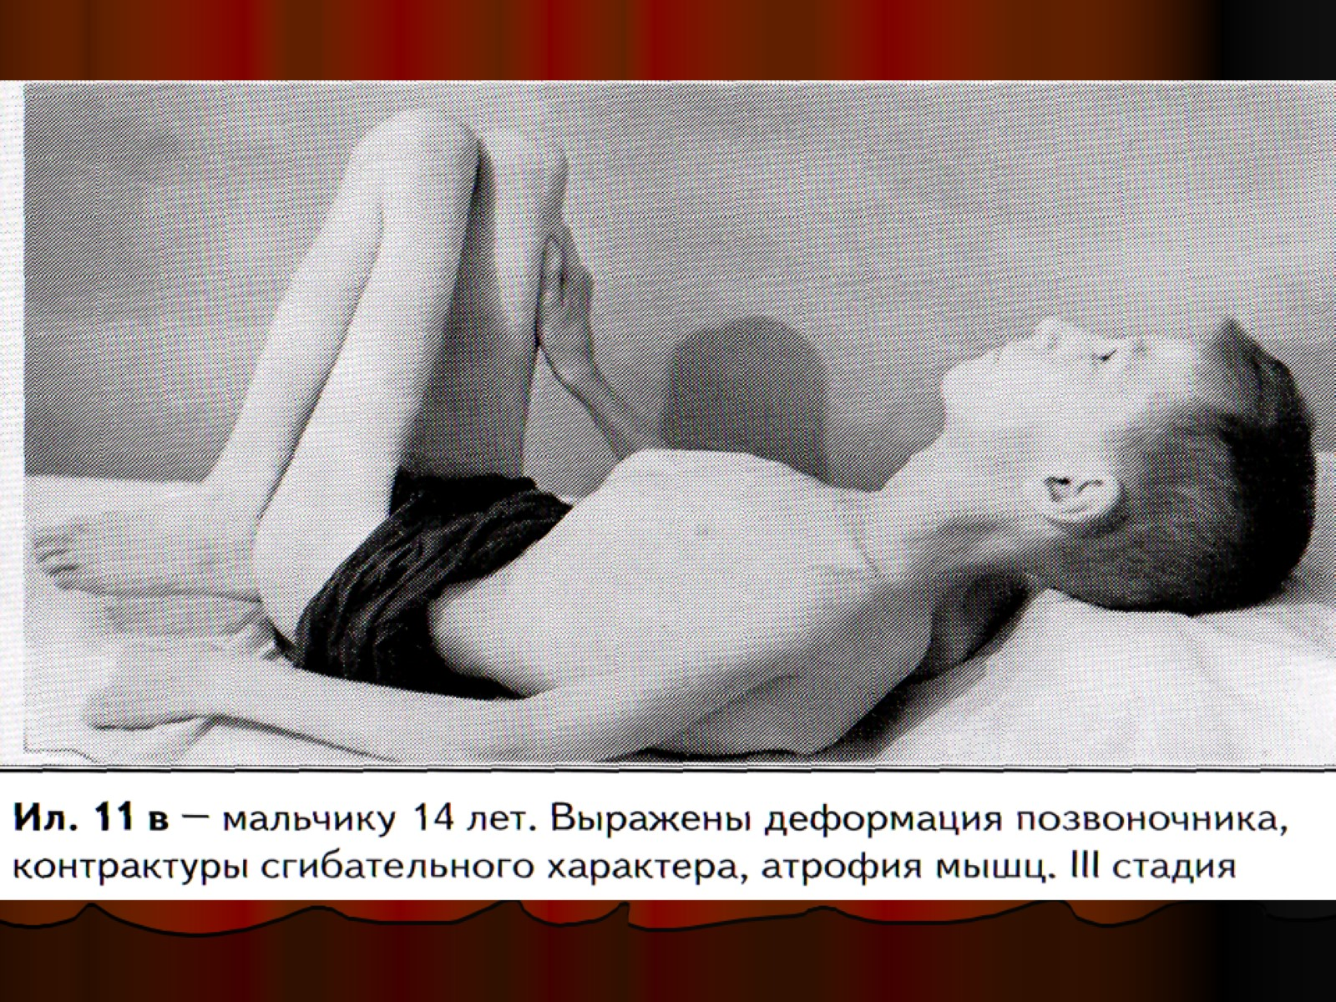

Slide 20
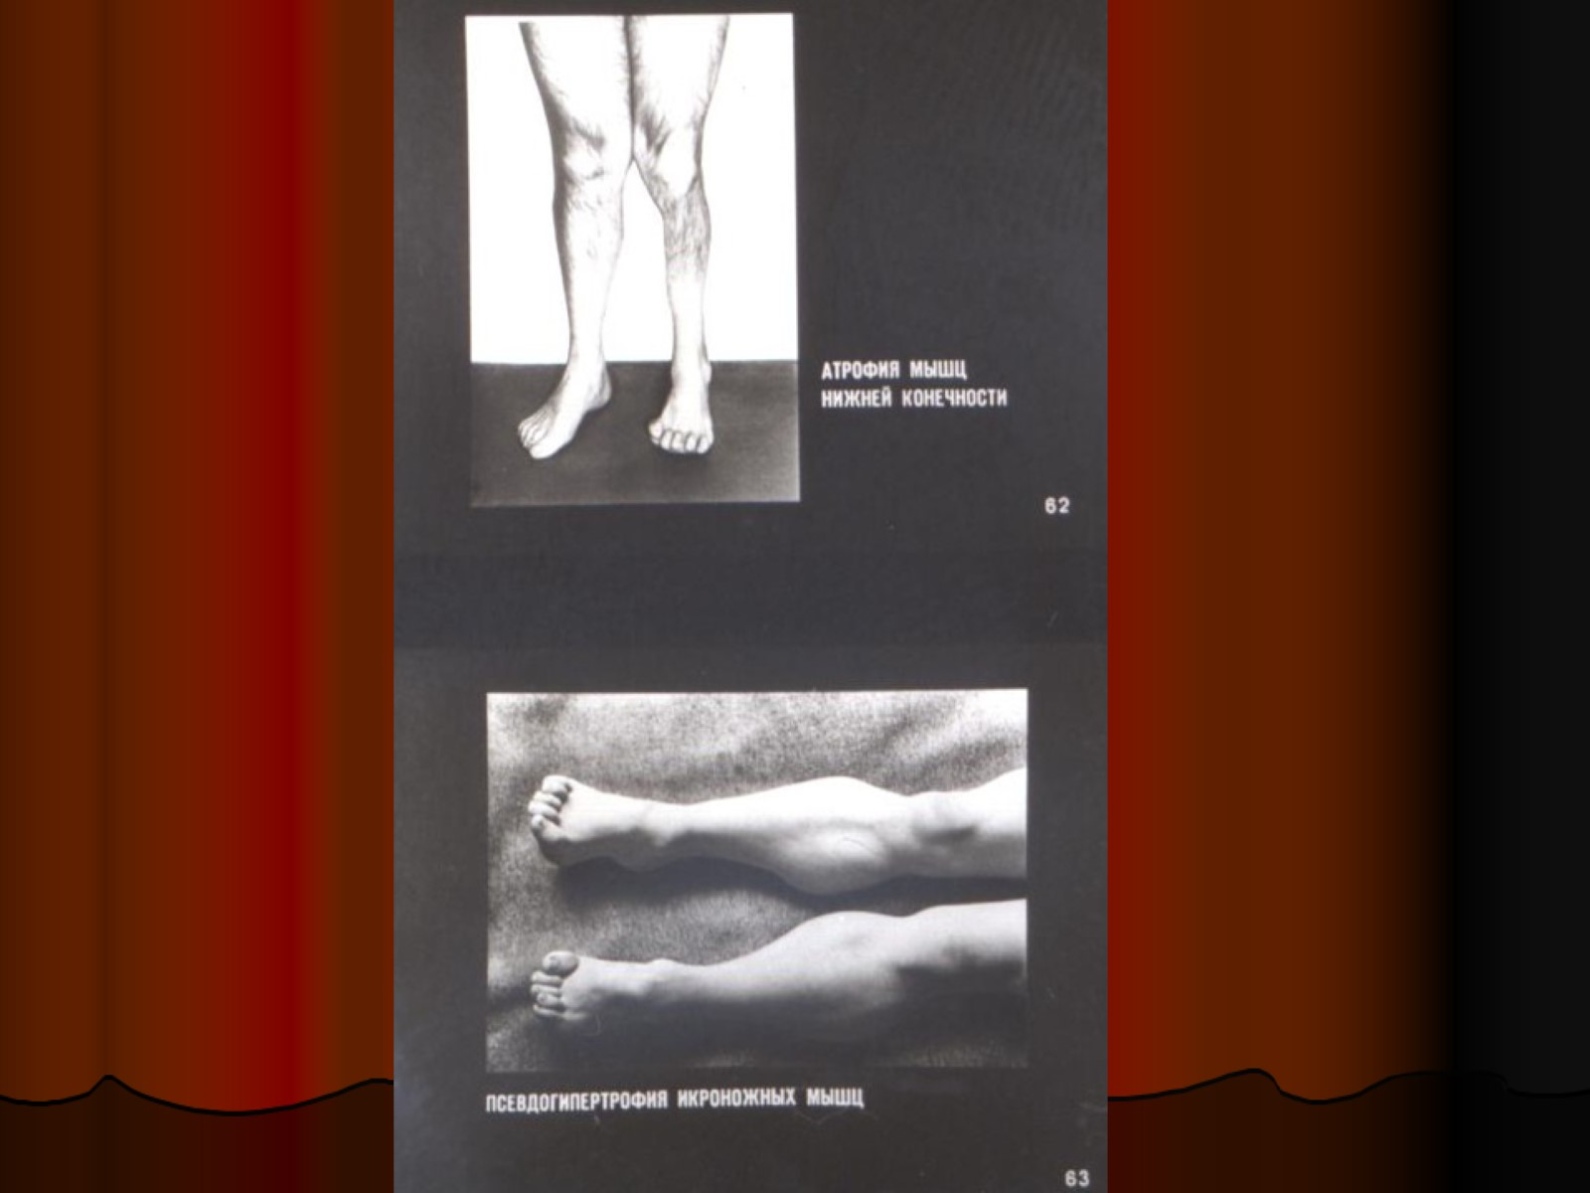

Slide 21
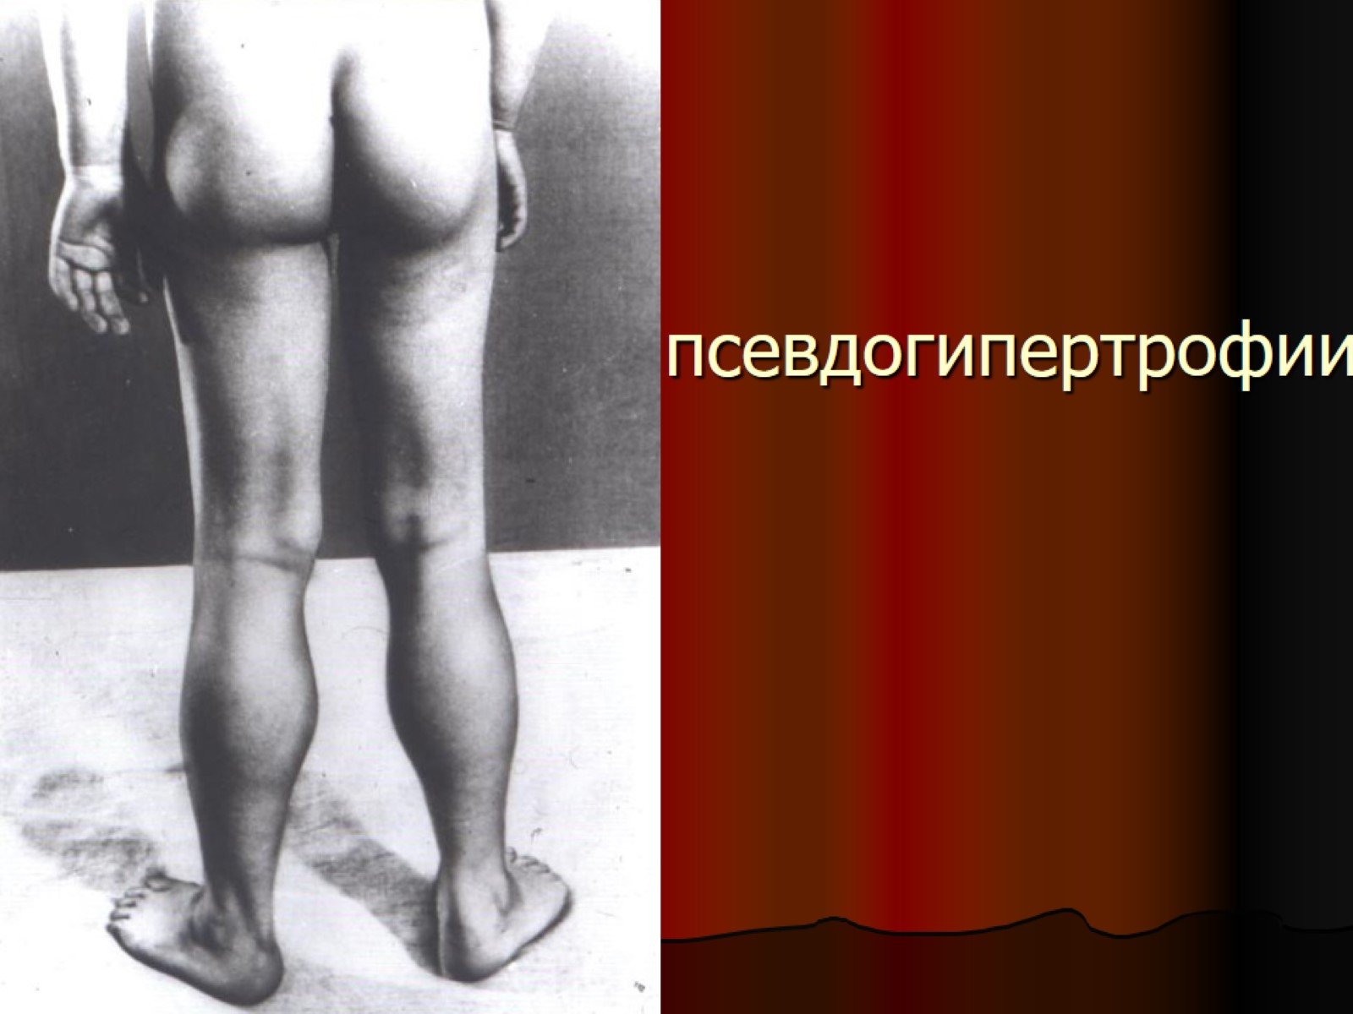
псевдогипертрофии

Slide 22
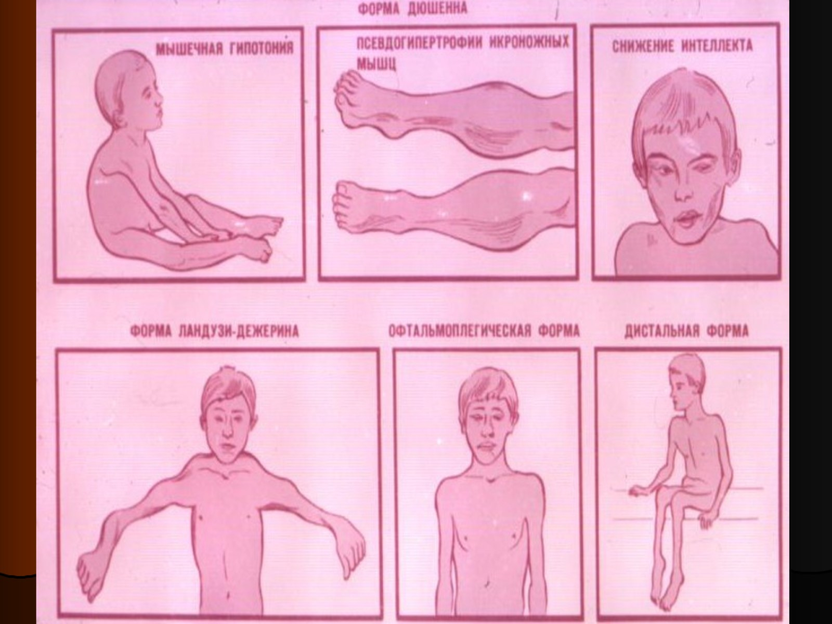

Slide 23
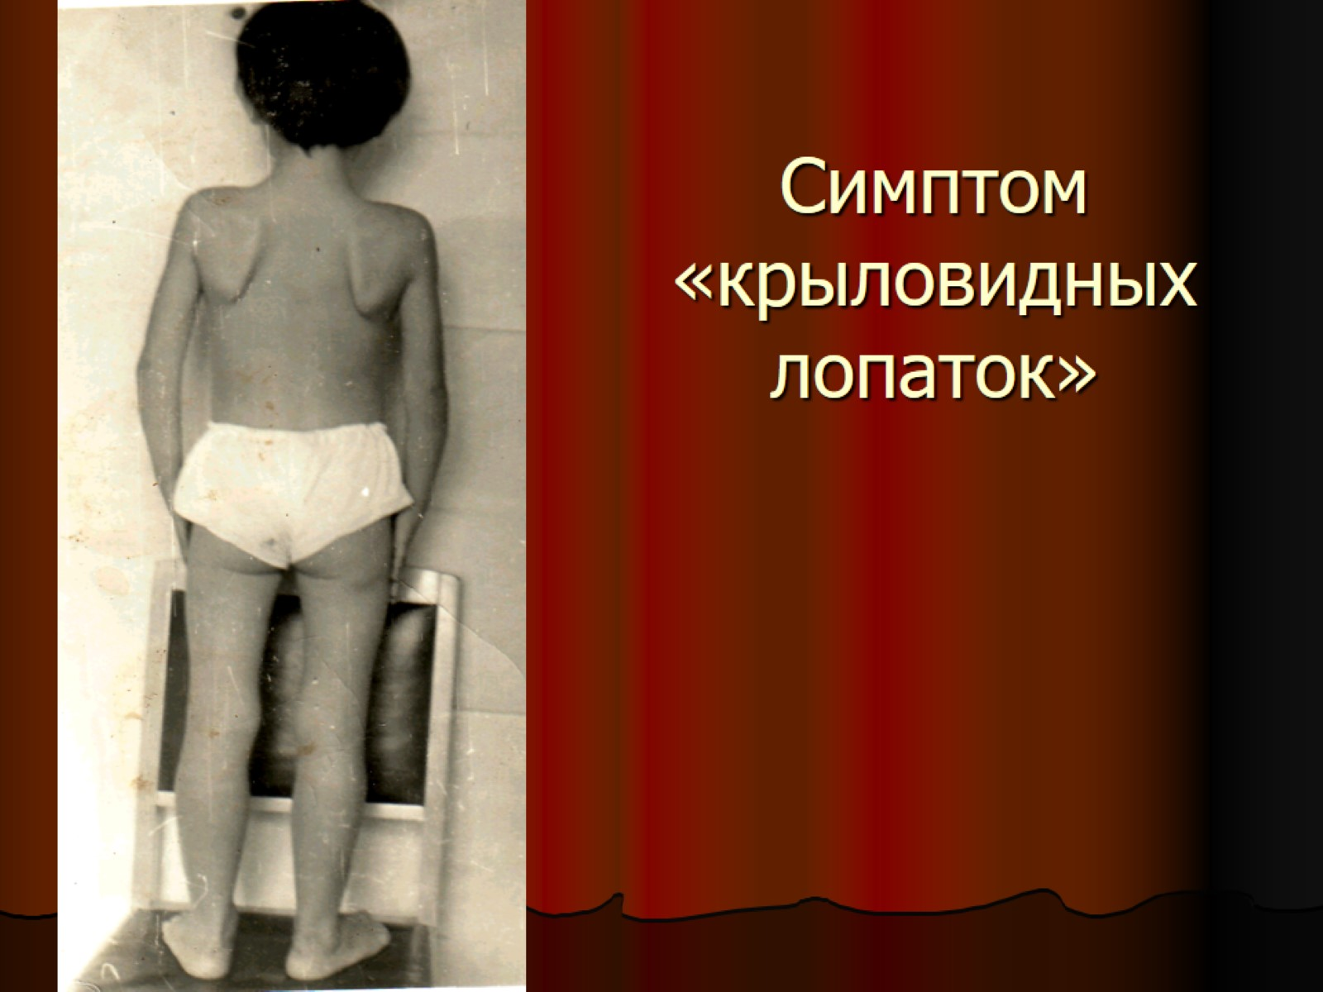
Симптом «крыловидных лопаток»

Slide 24
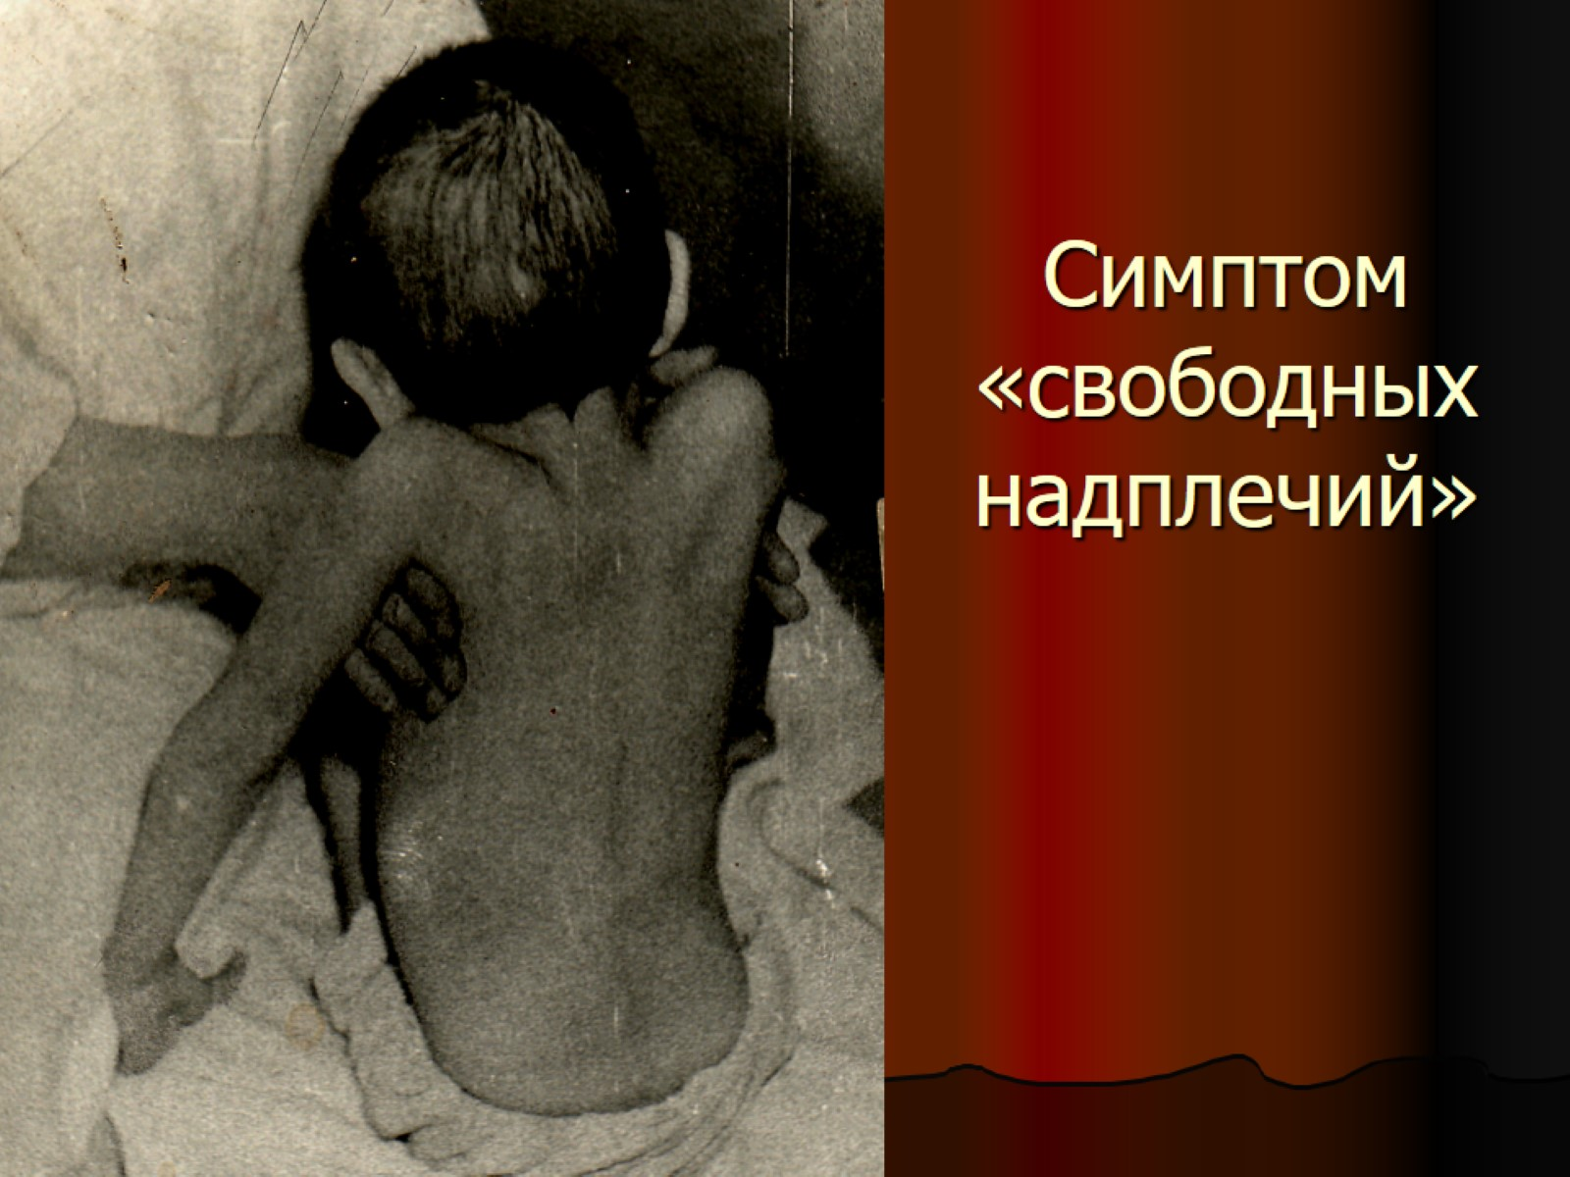
Симптом «свободных надплечий»

Slide 25
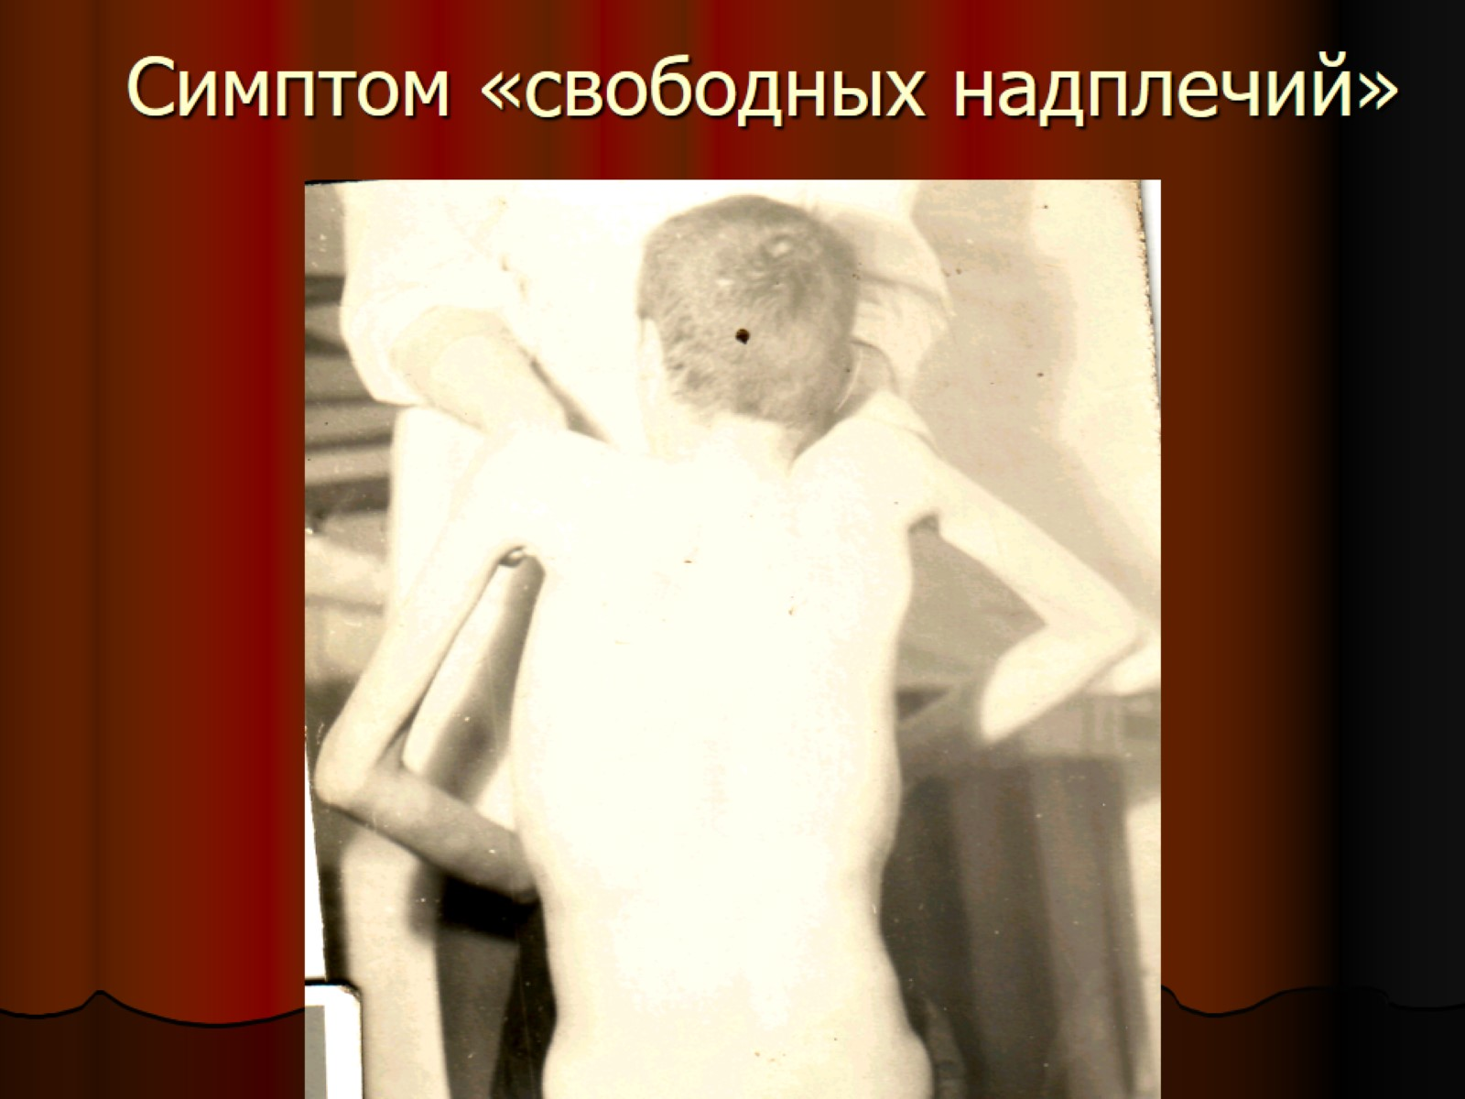
Симптом «свободных надплечий»

Slide 26
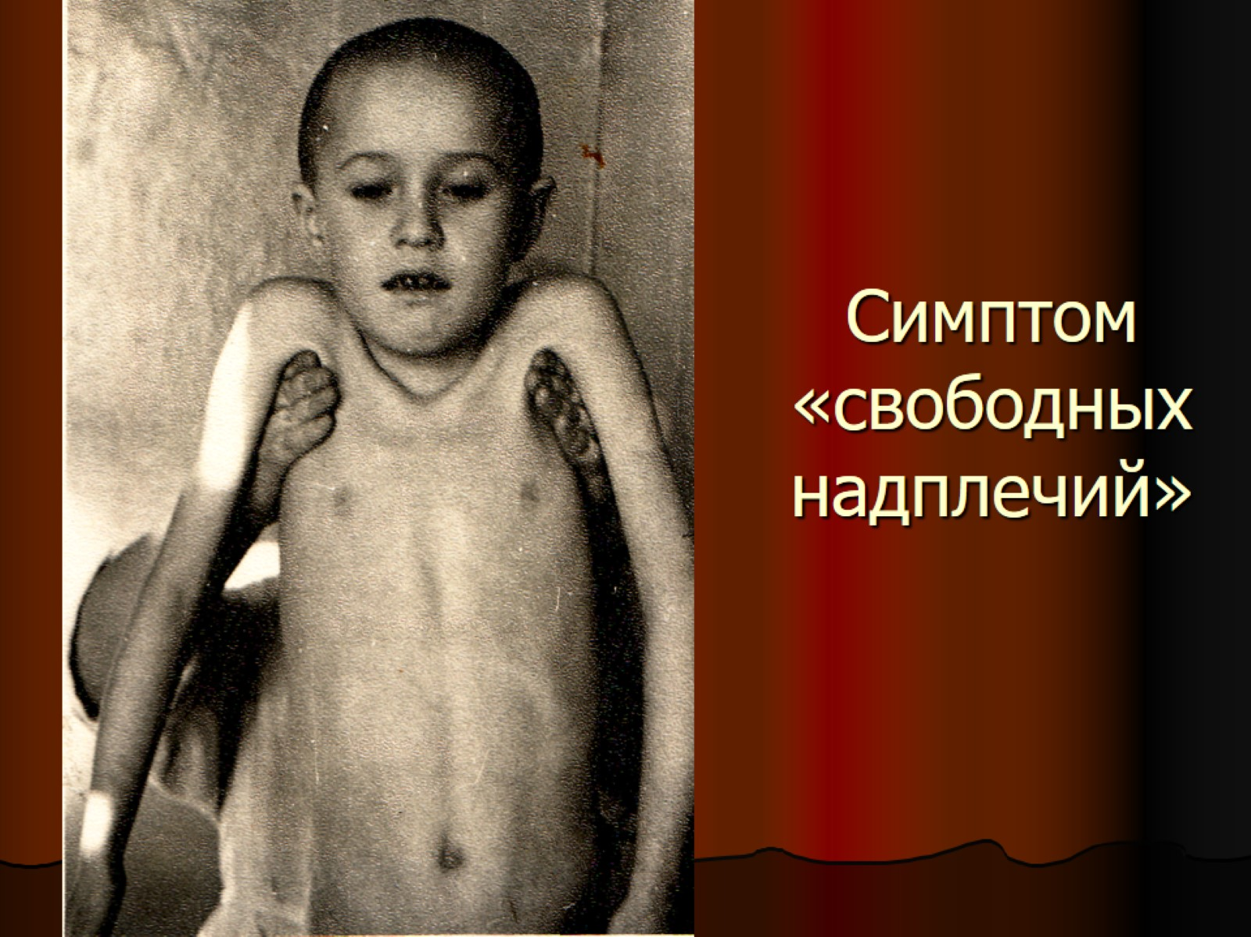
Симптом «свободных надплечий»

Slide 27
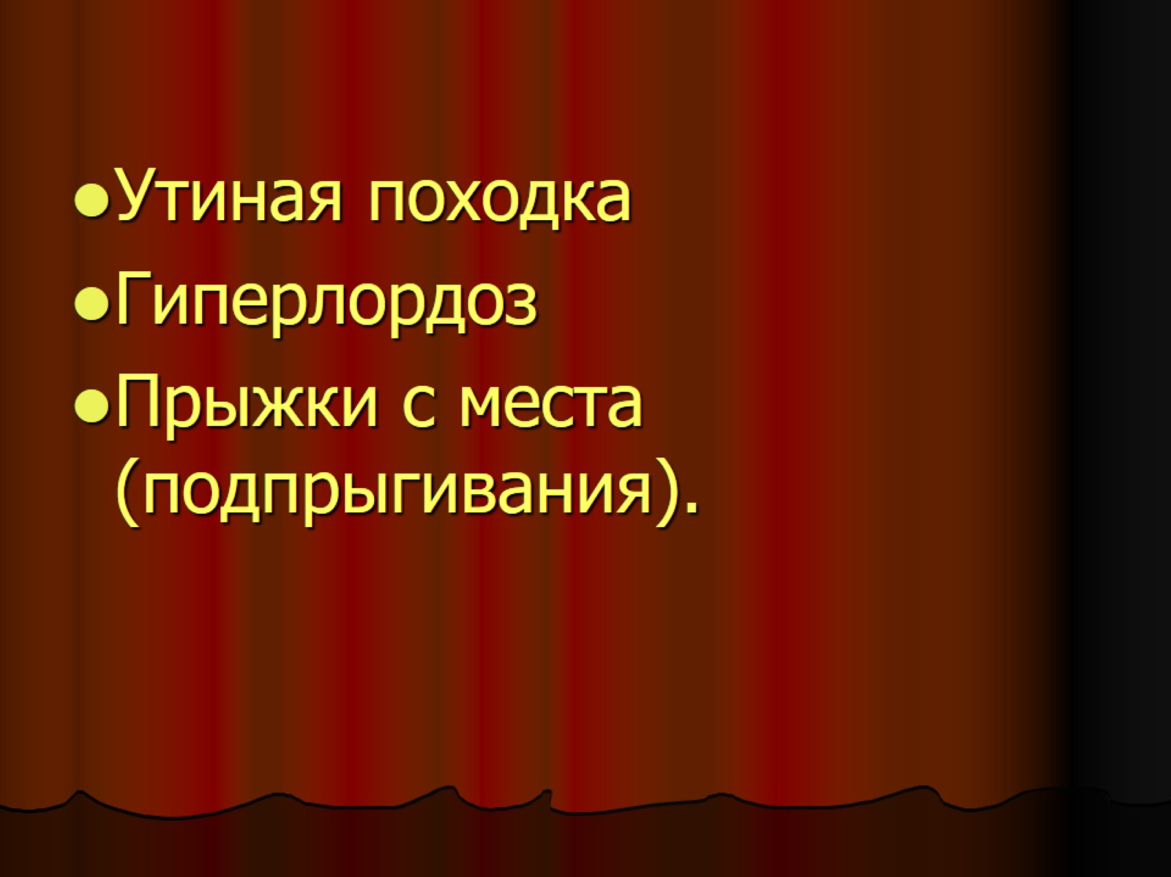

Slide 28
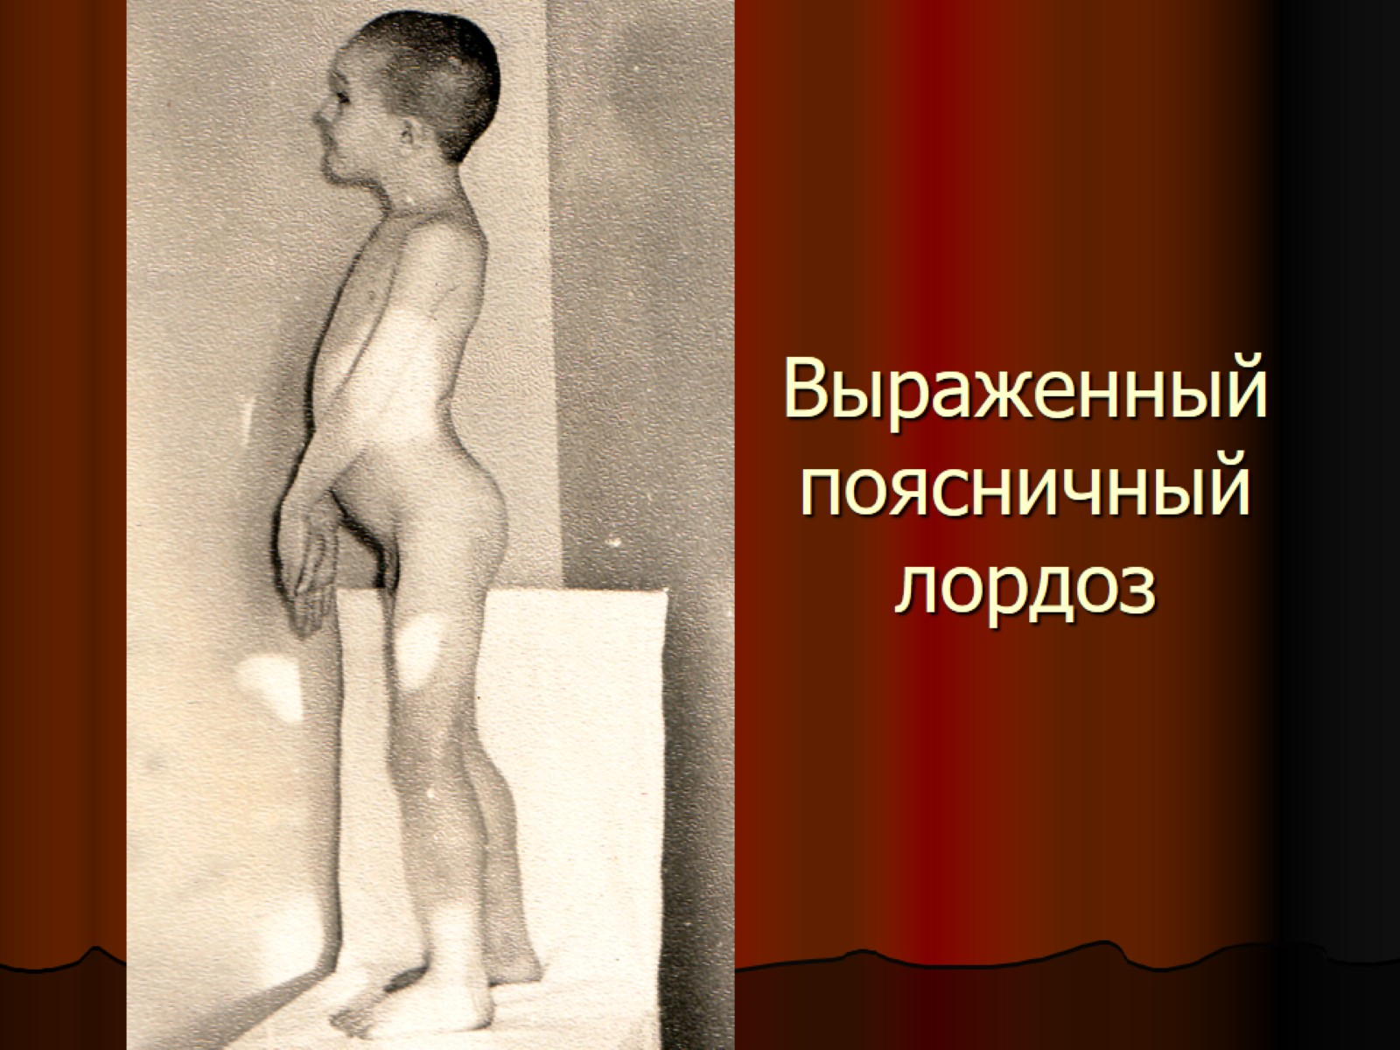
Выраженный поясничный лордоз

Slide 29
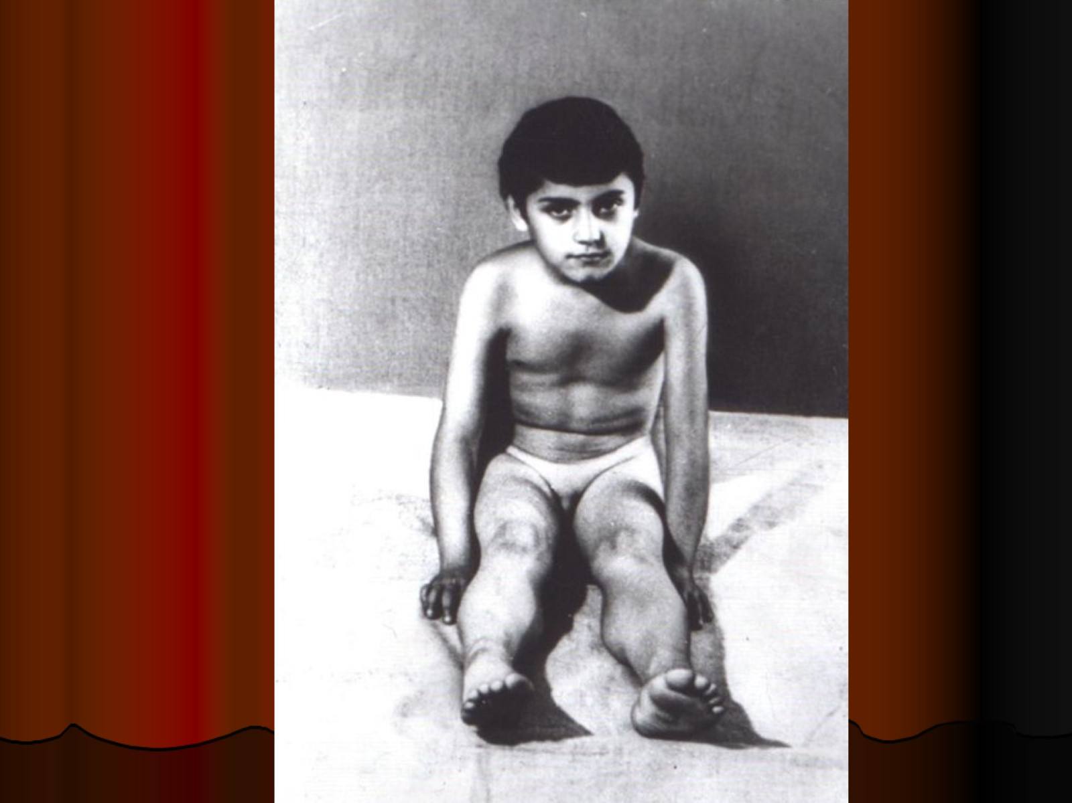

Slide 30
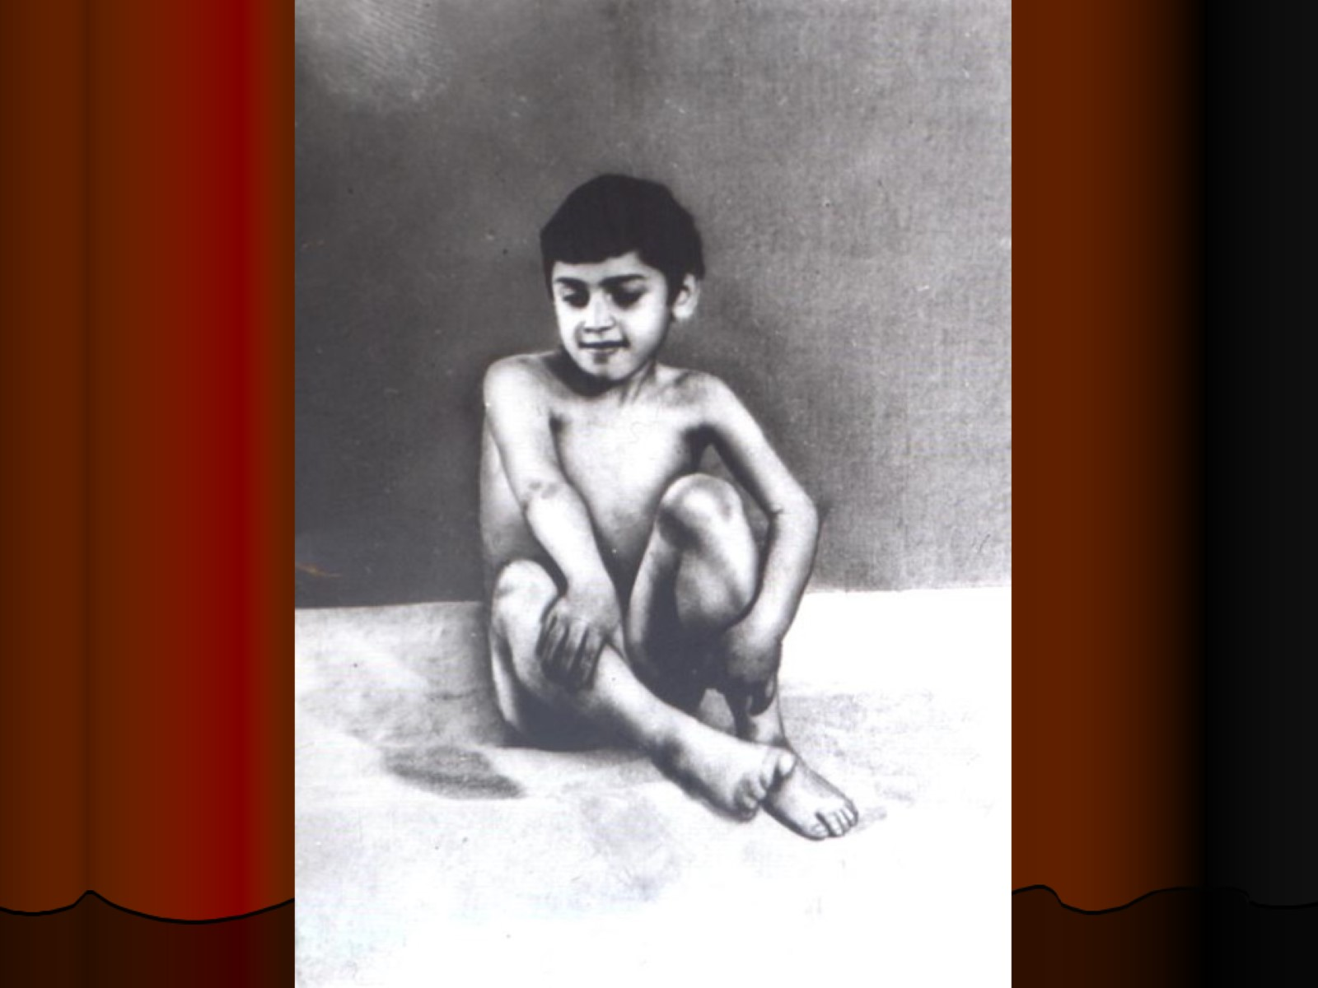

Slide 31
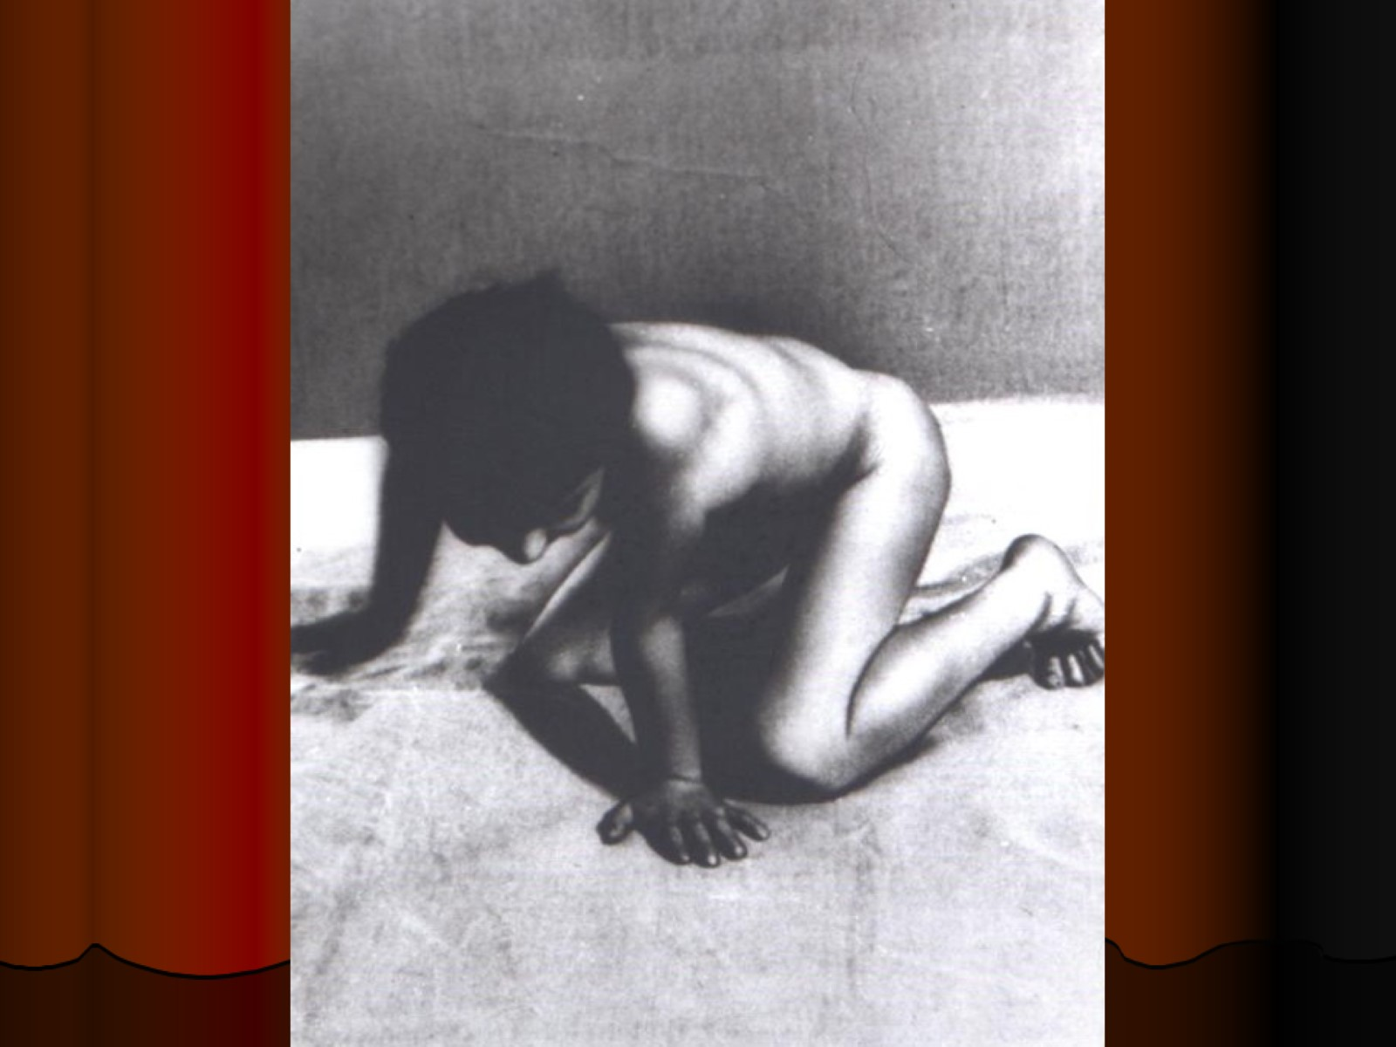

Slide 32
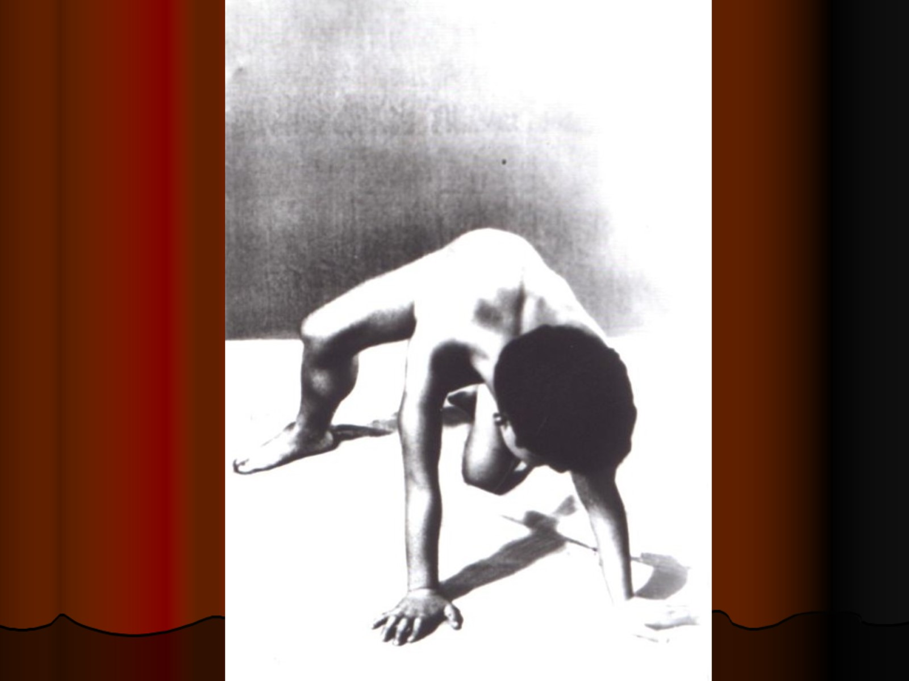

Slide 33
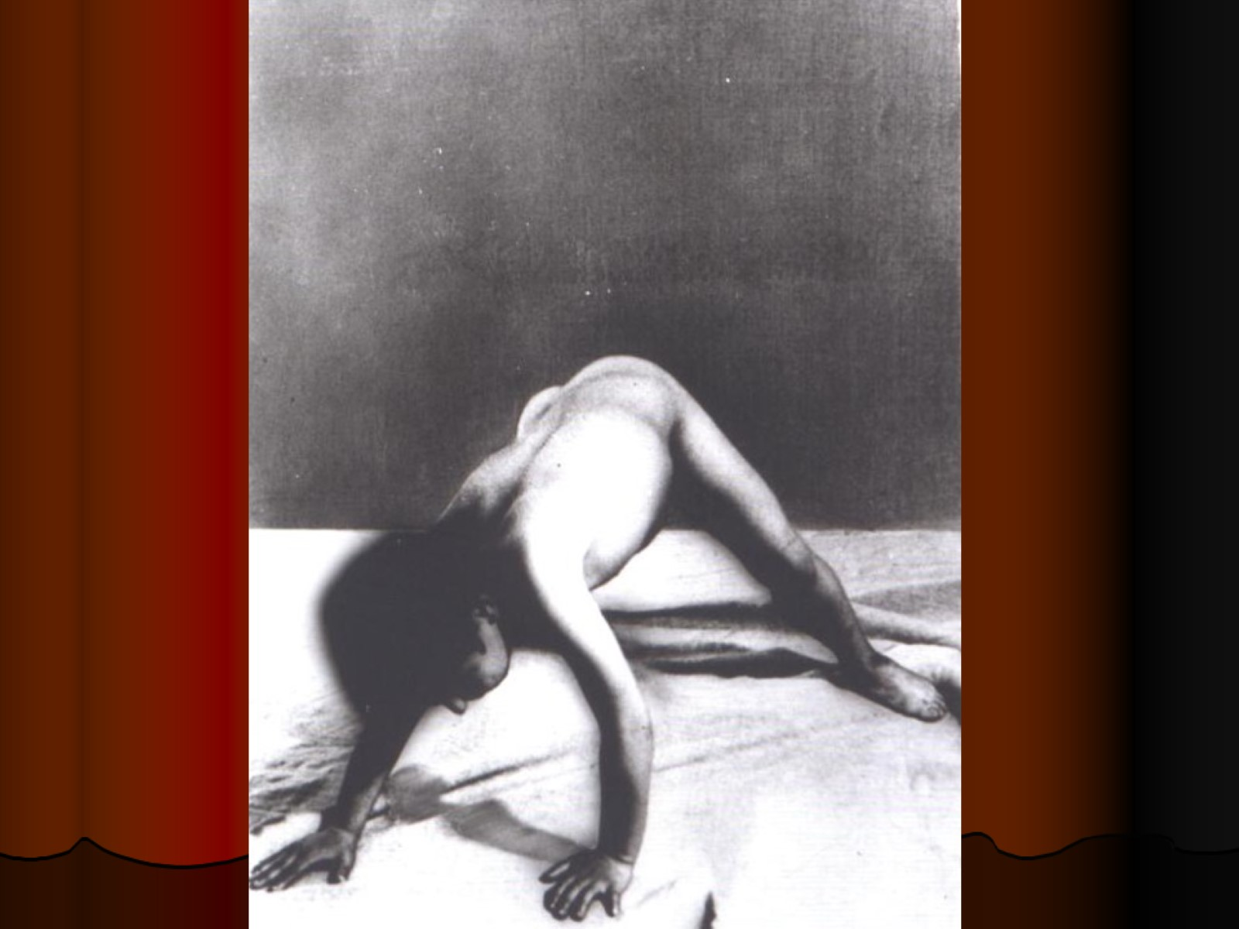

Slide 34
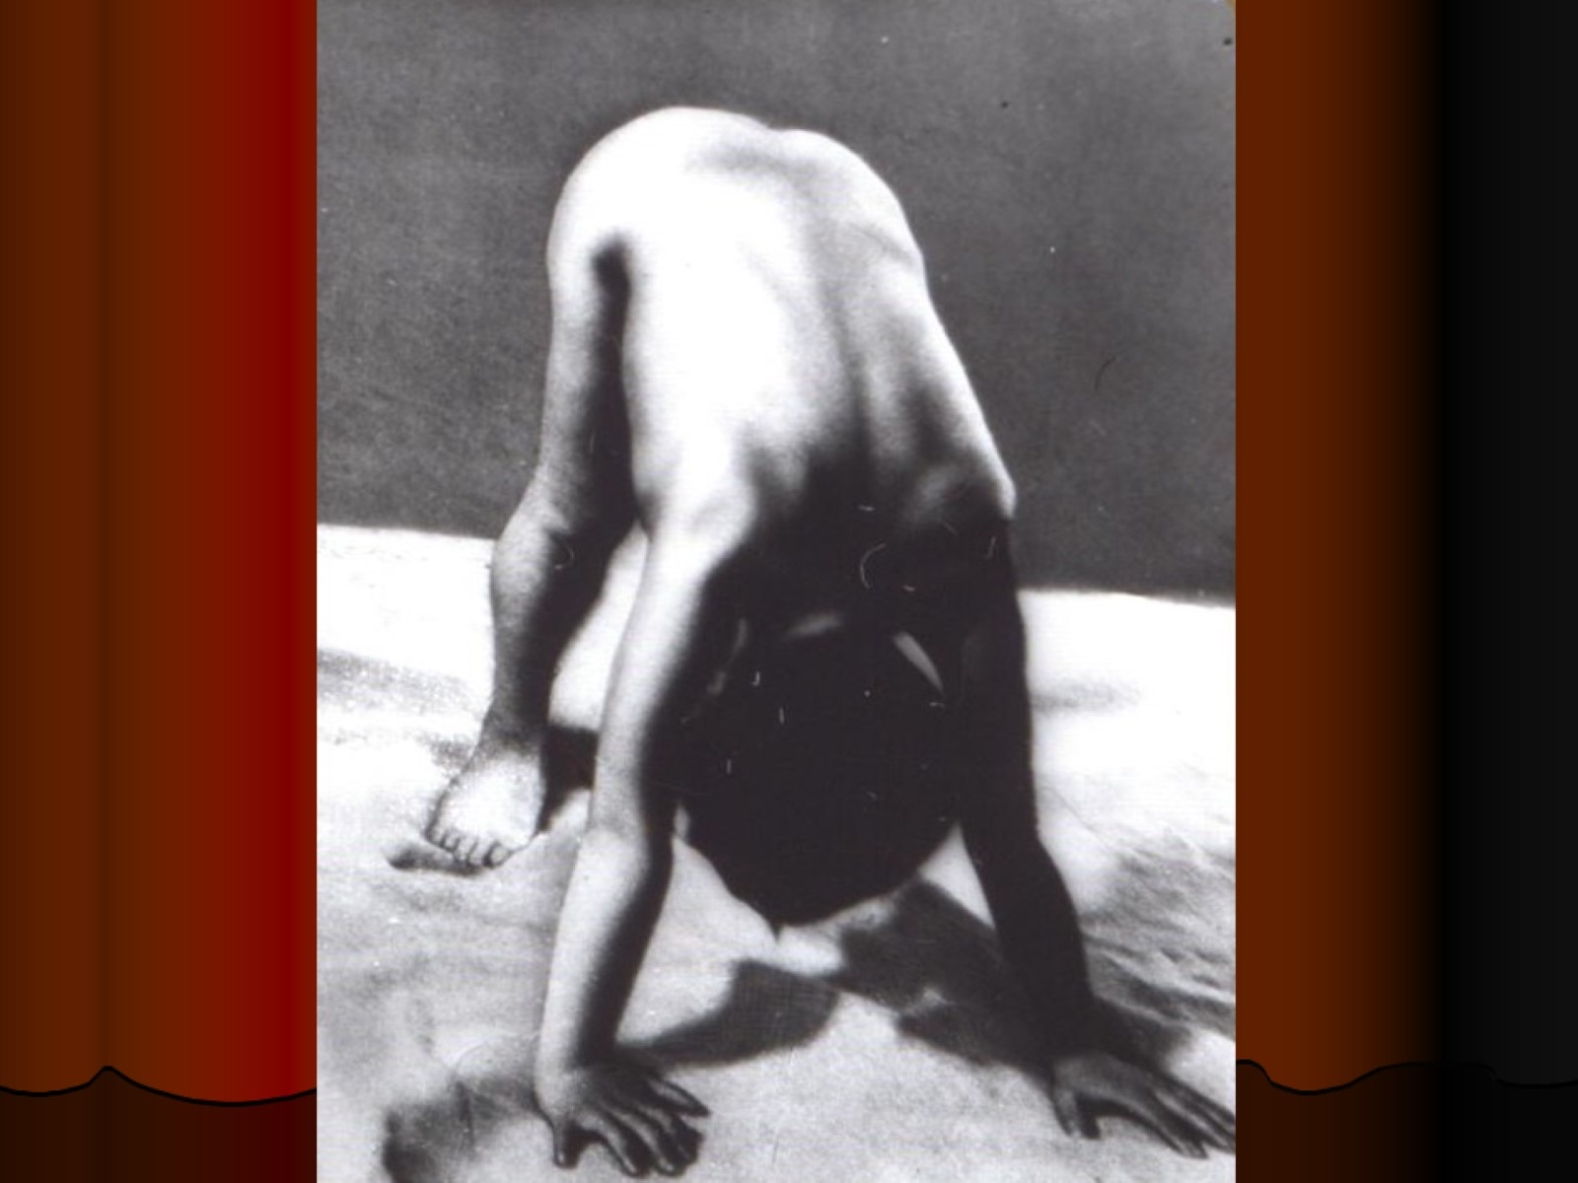

Slide 35
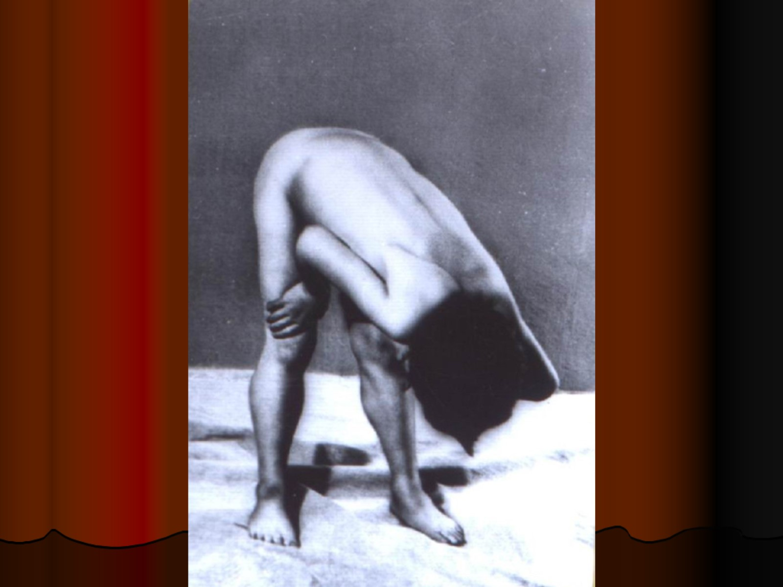

Slide 36
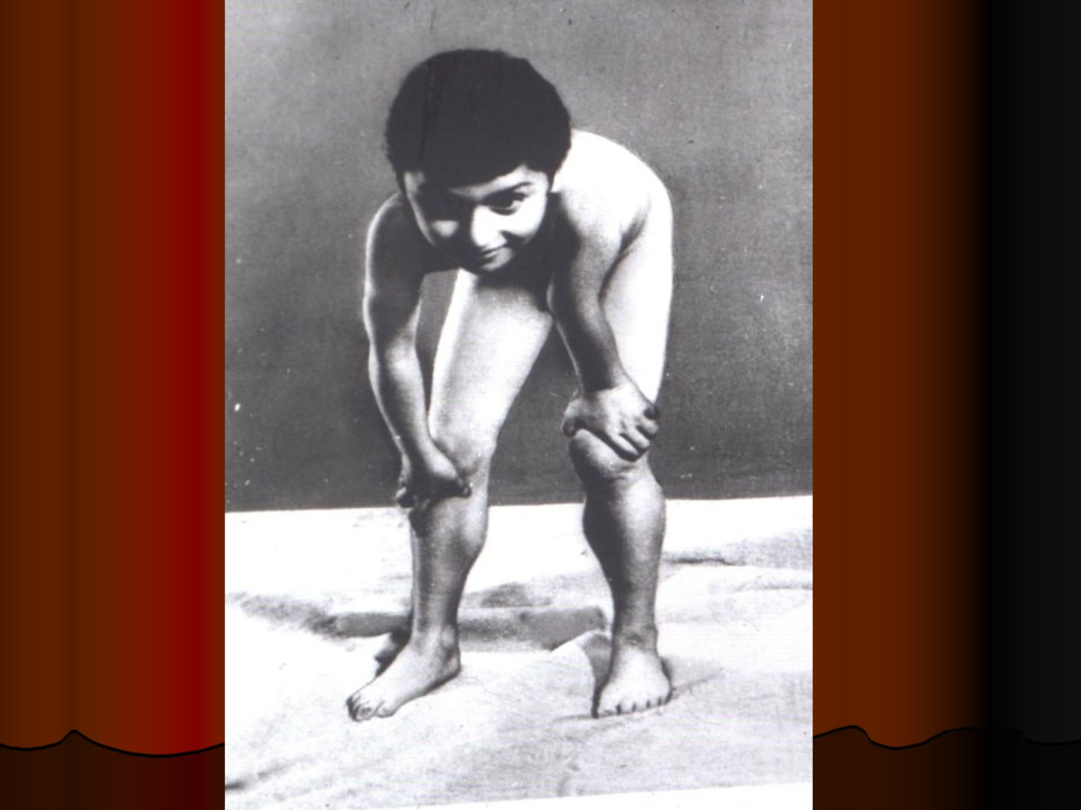

Slide 37
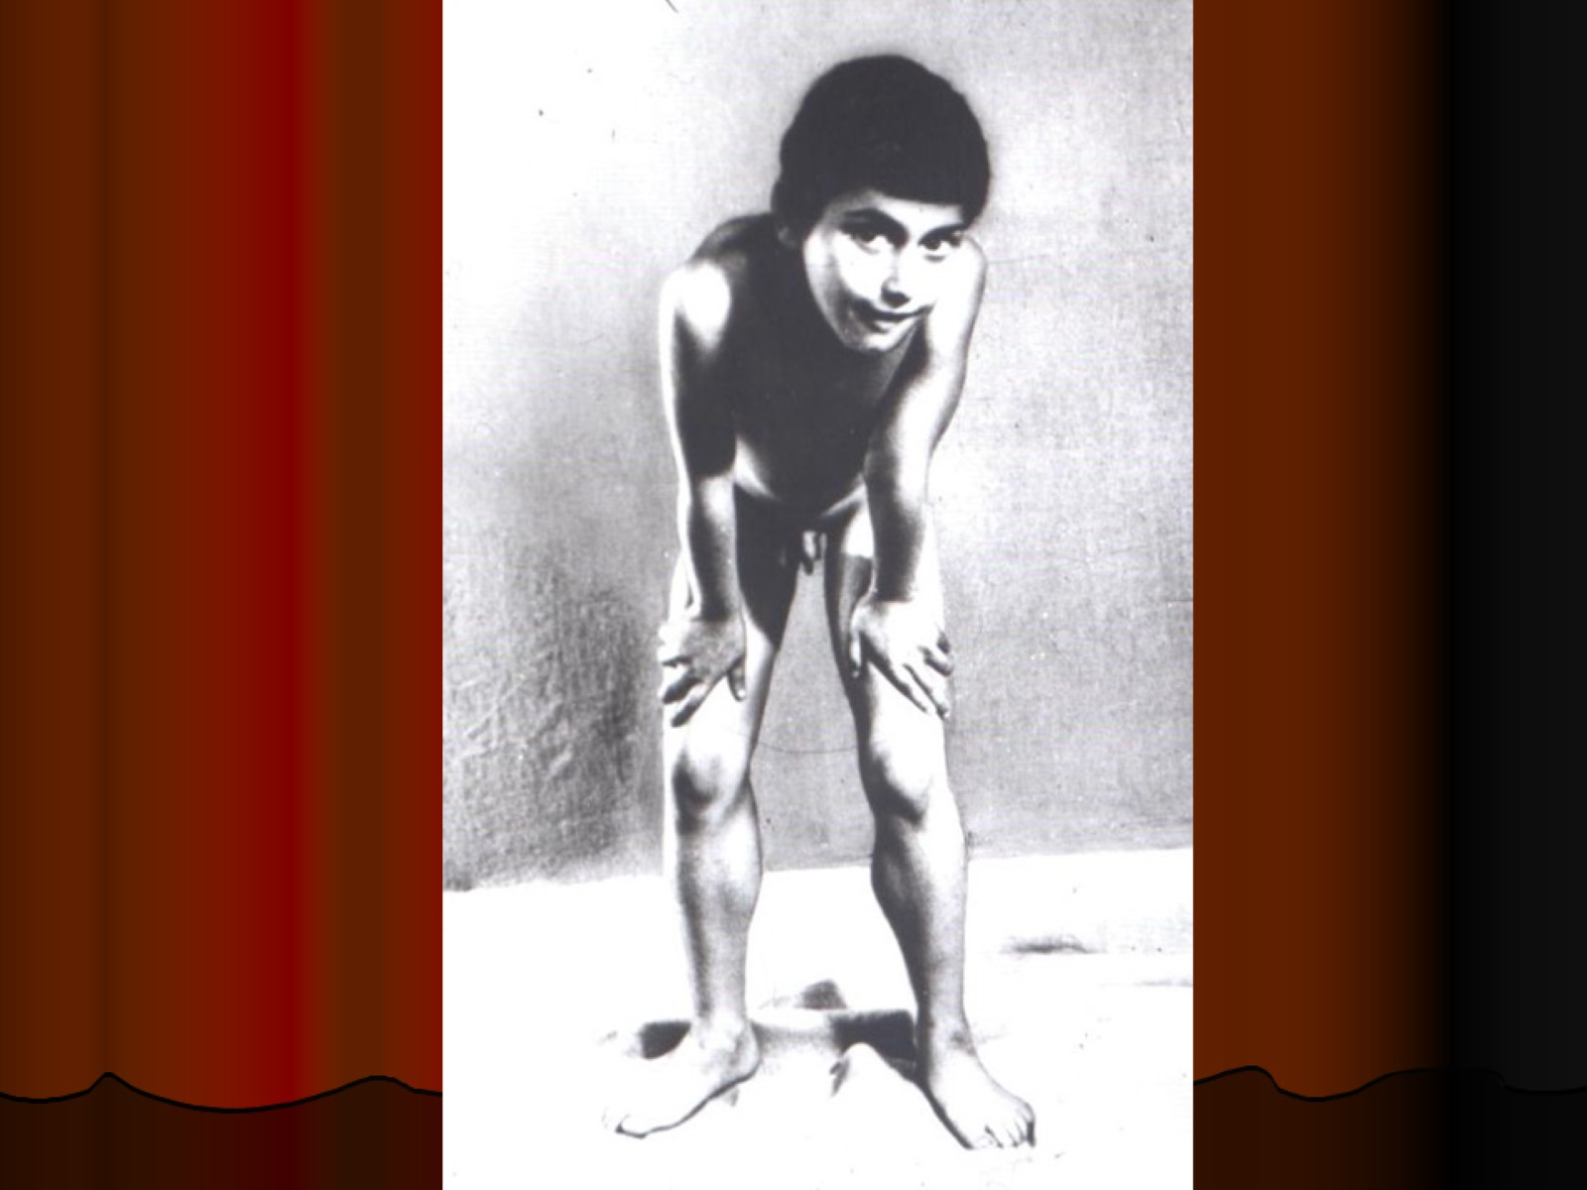

Slide 38
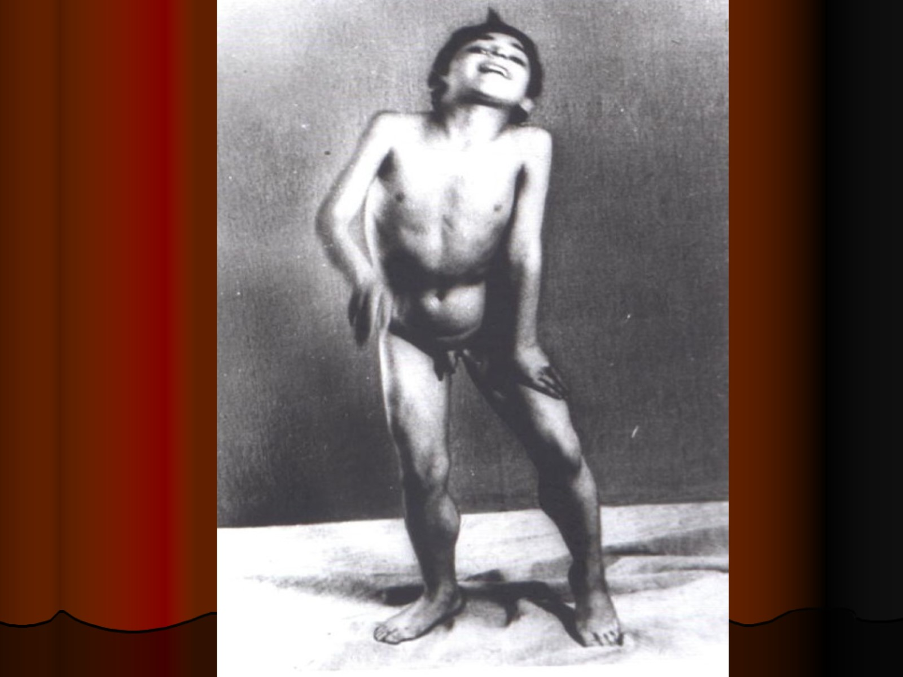

Slide 39
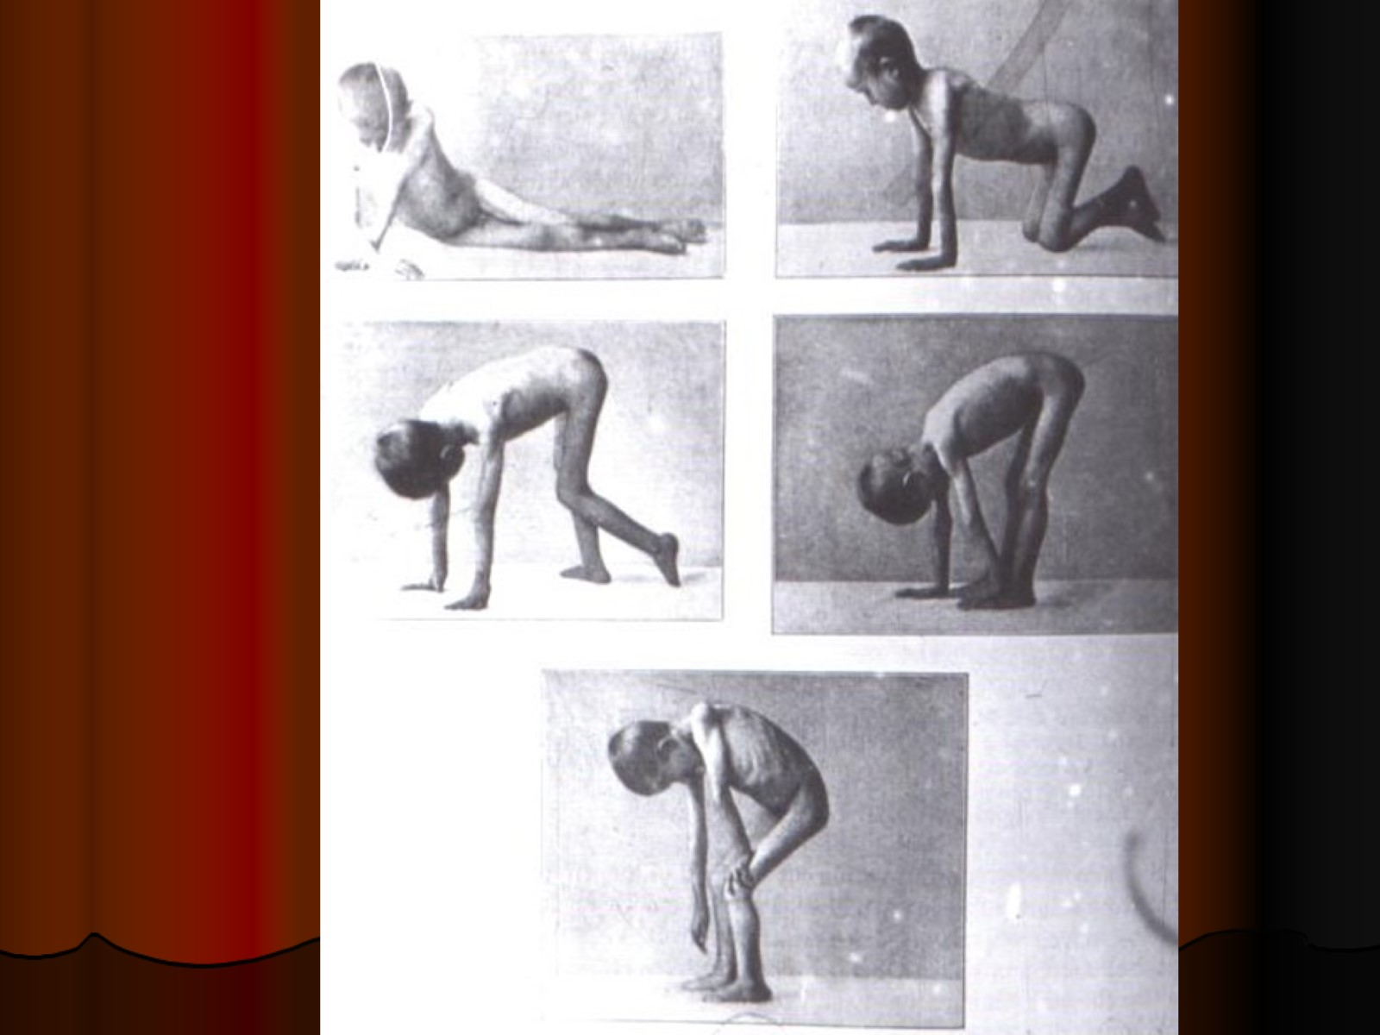

Slide 40
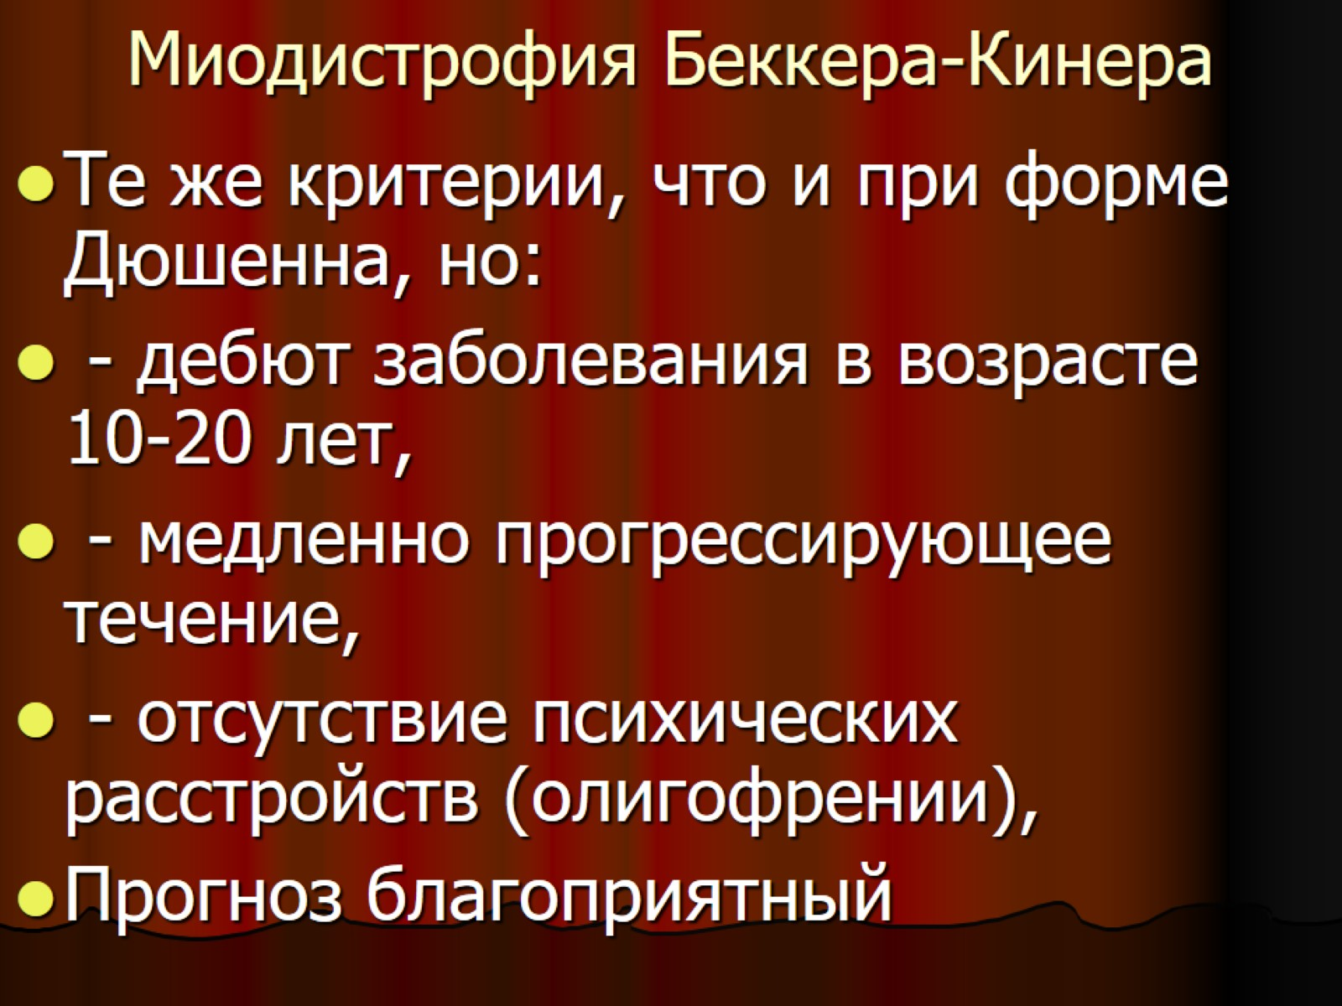
Миодистрофия Беккера-Кинера

Slide 41
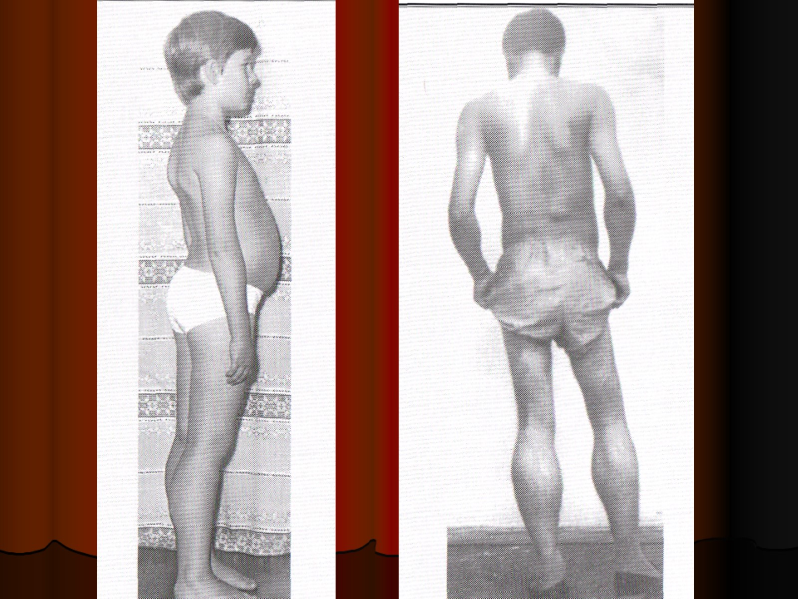

Slide 42
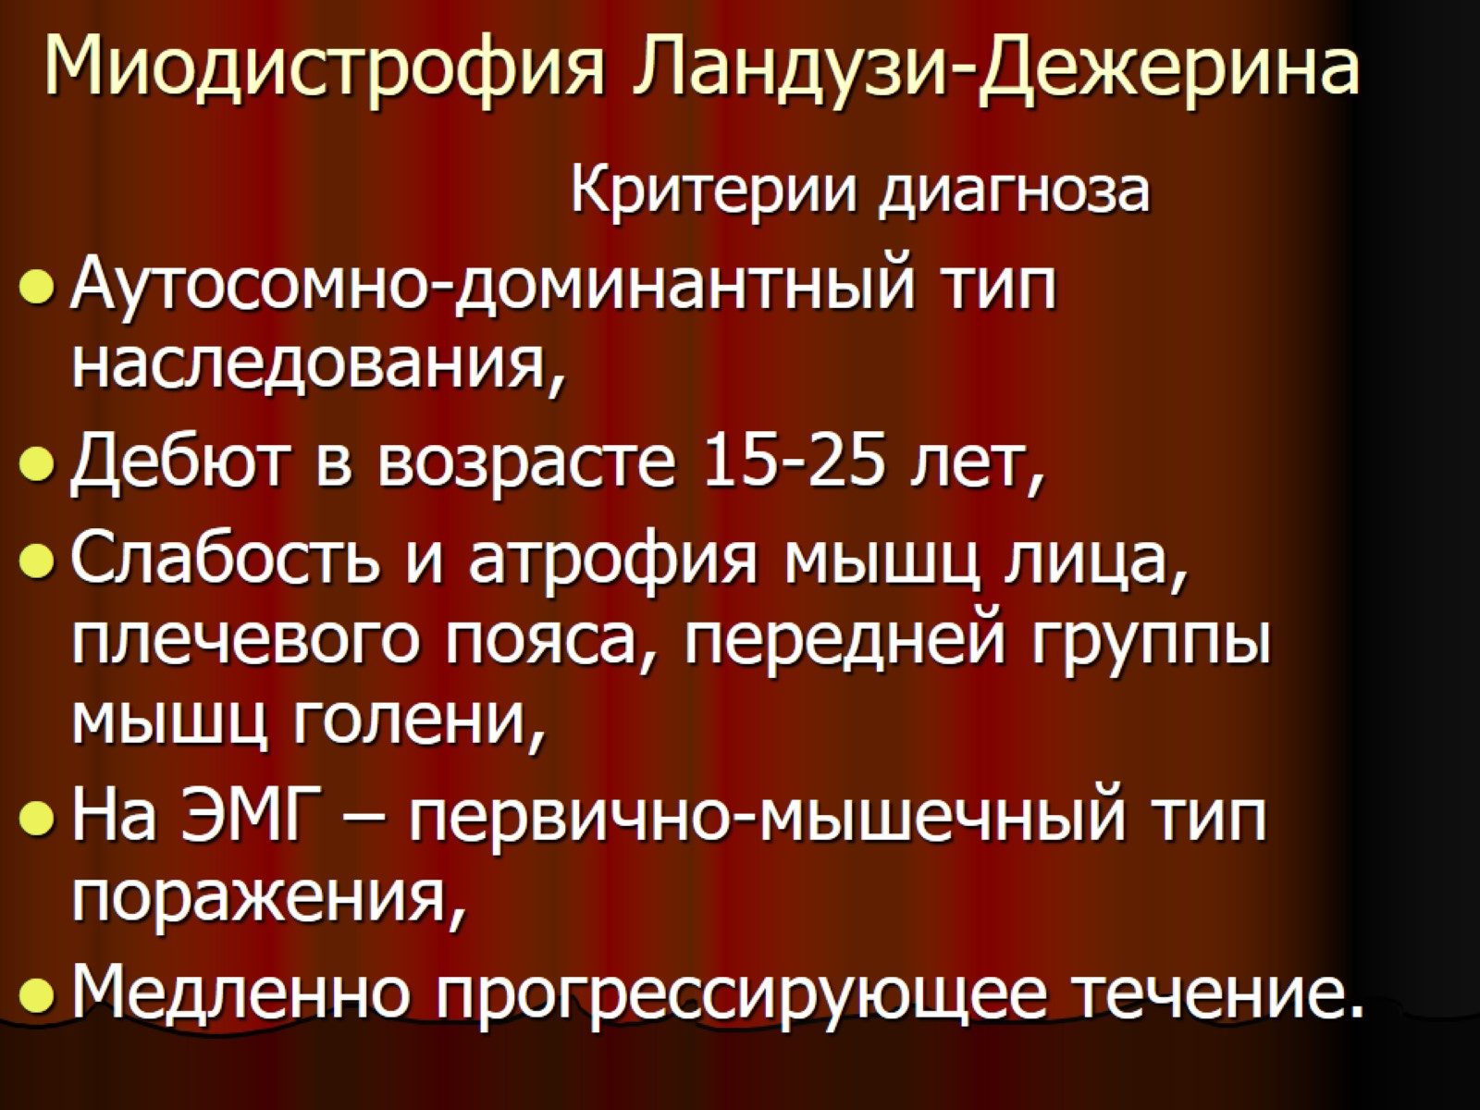
Миодистрофия Ландузи-Дежерина

Slide 43
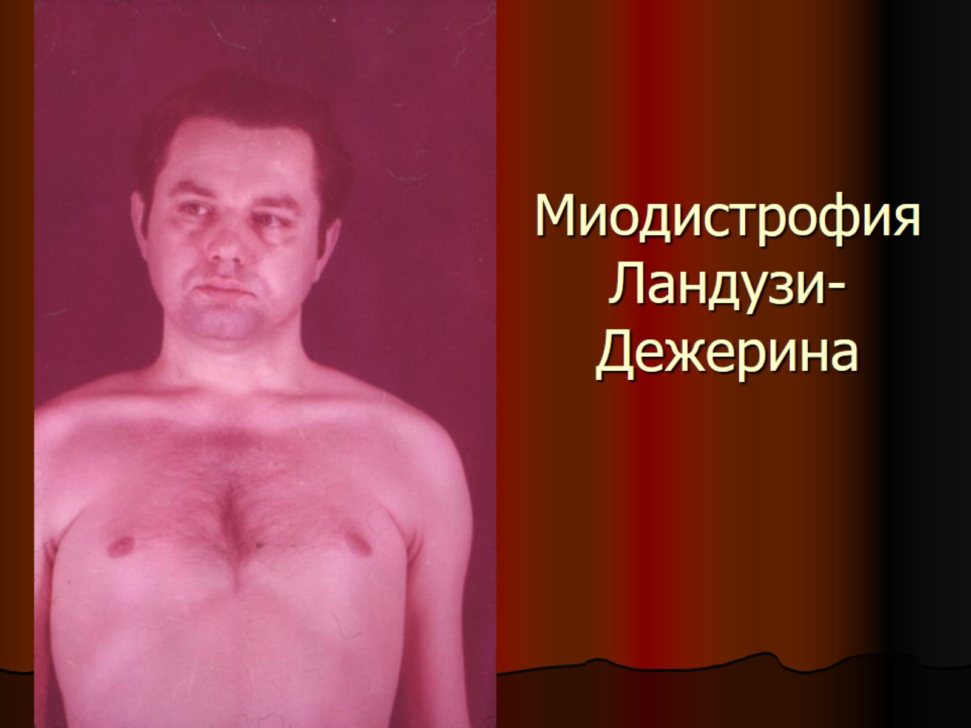
Миодистрофия Ландузи-Дежерина

Slide 44
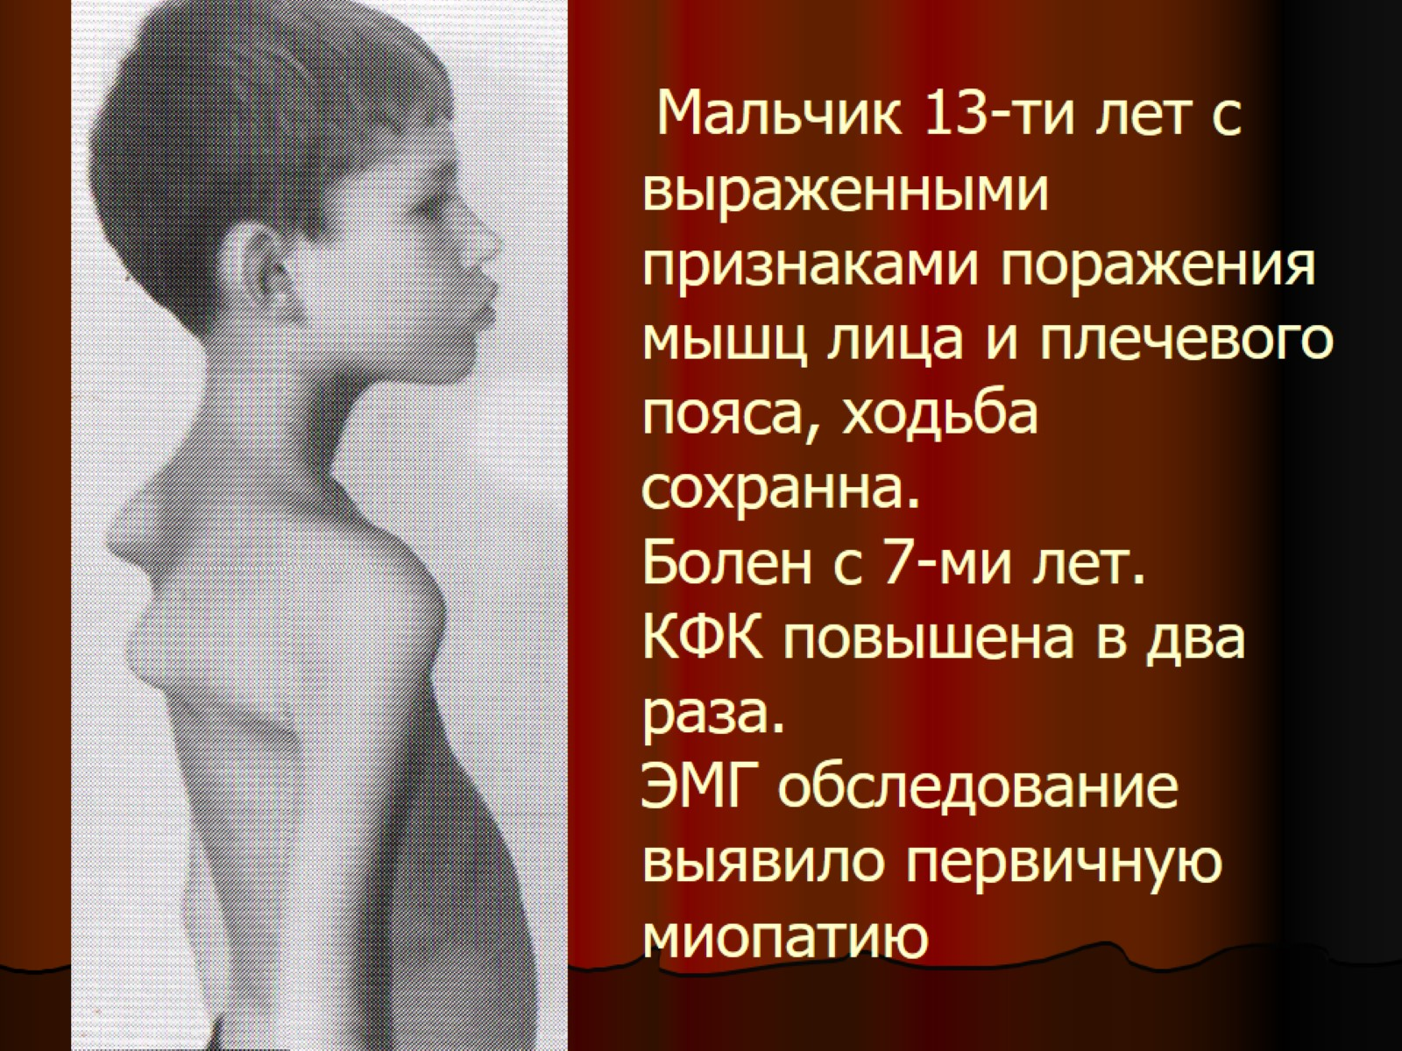
Мальчик 13-ти лет с выраженными признаками поражения мышц лица и плечевого пояса, ходьба сохранна.
Болен с 7-ми лет.
КФК повышена в два раза.
ЭМГ обследование выявило первичную миопатию

Slide 45
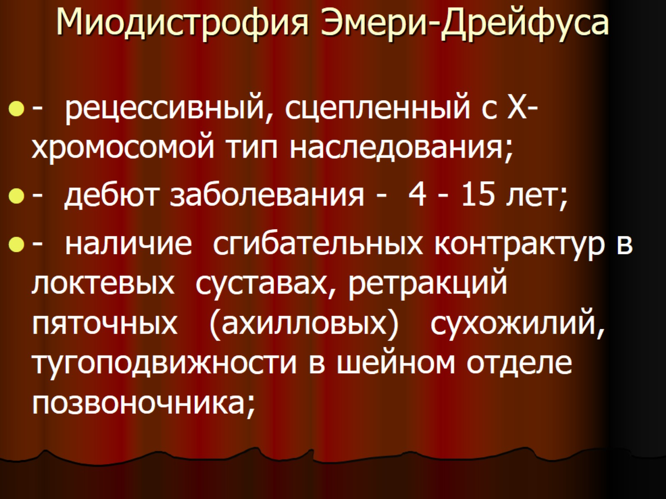
Миодистрофия Эмери-Дрейфуса

Slide 46
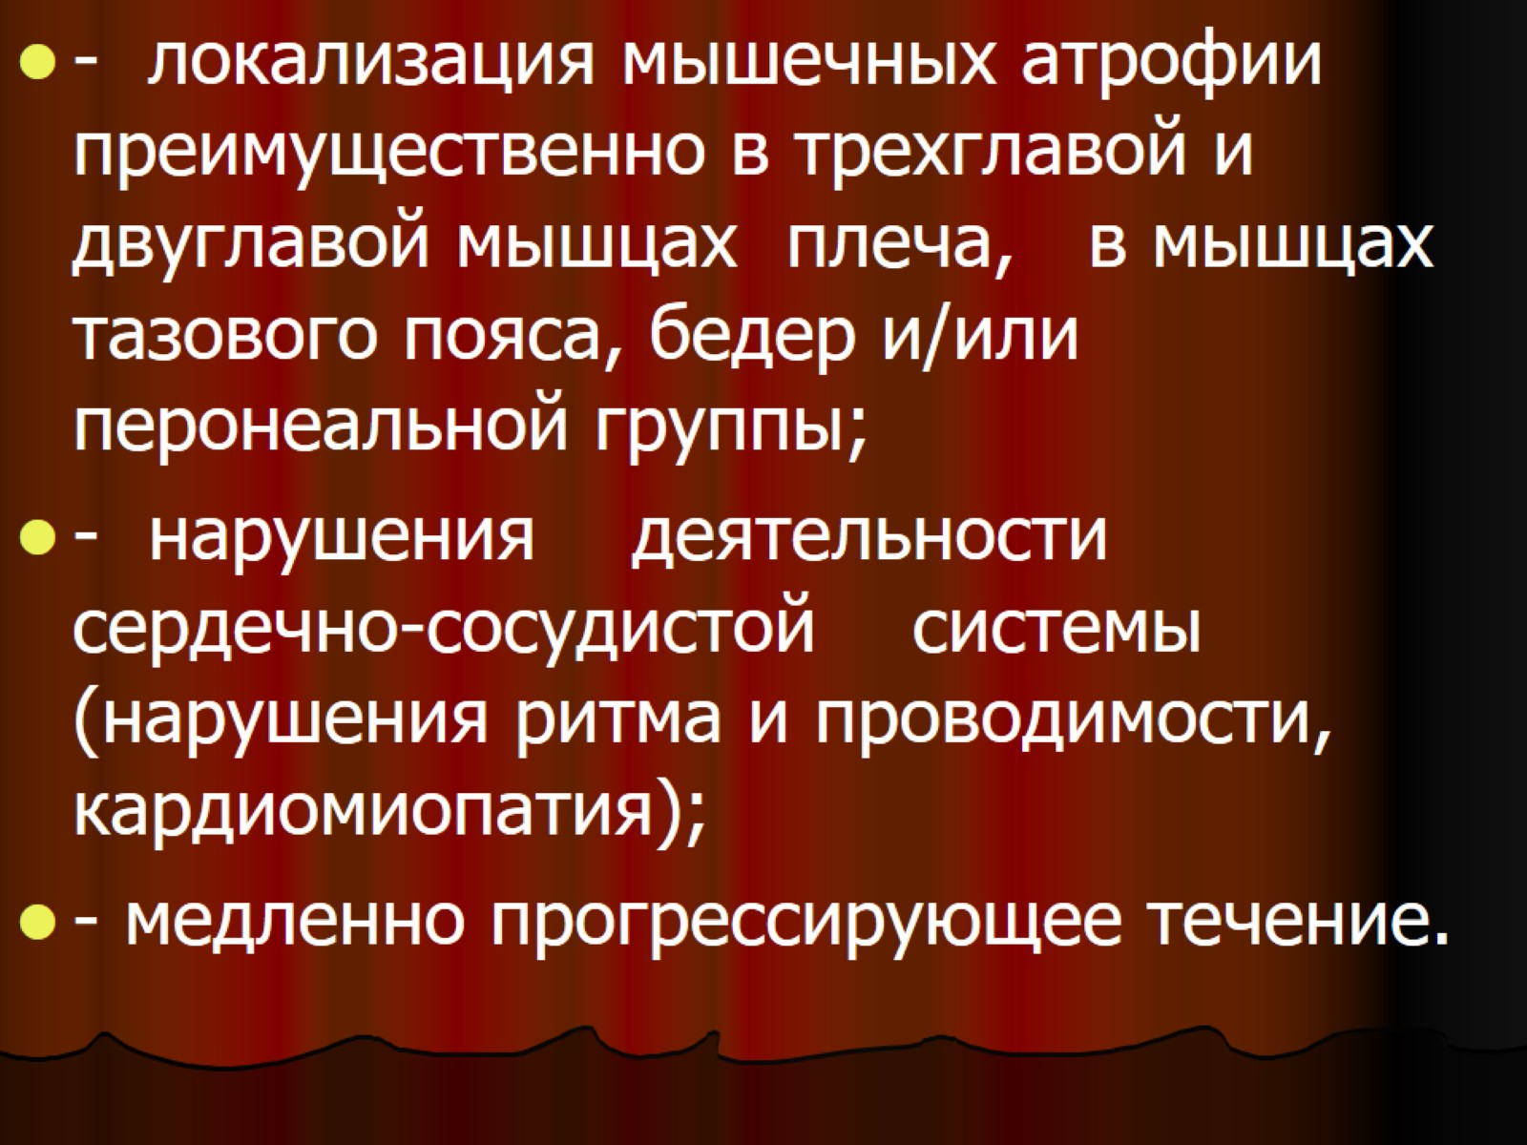

Slide 47
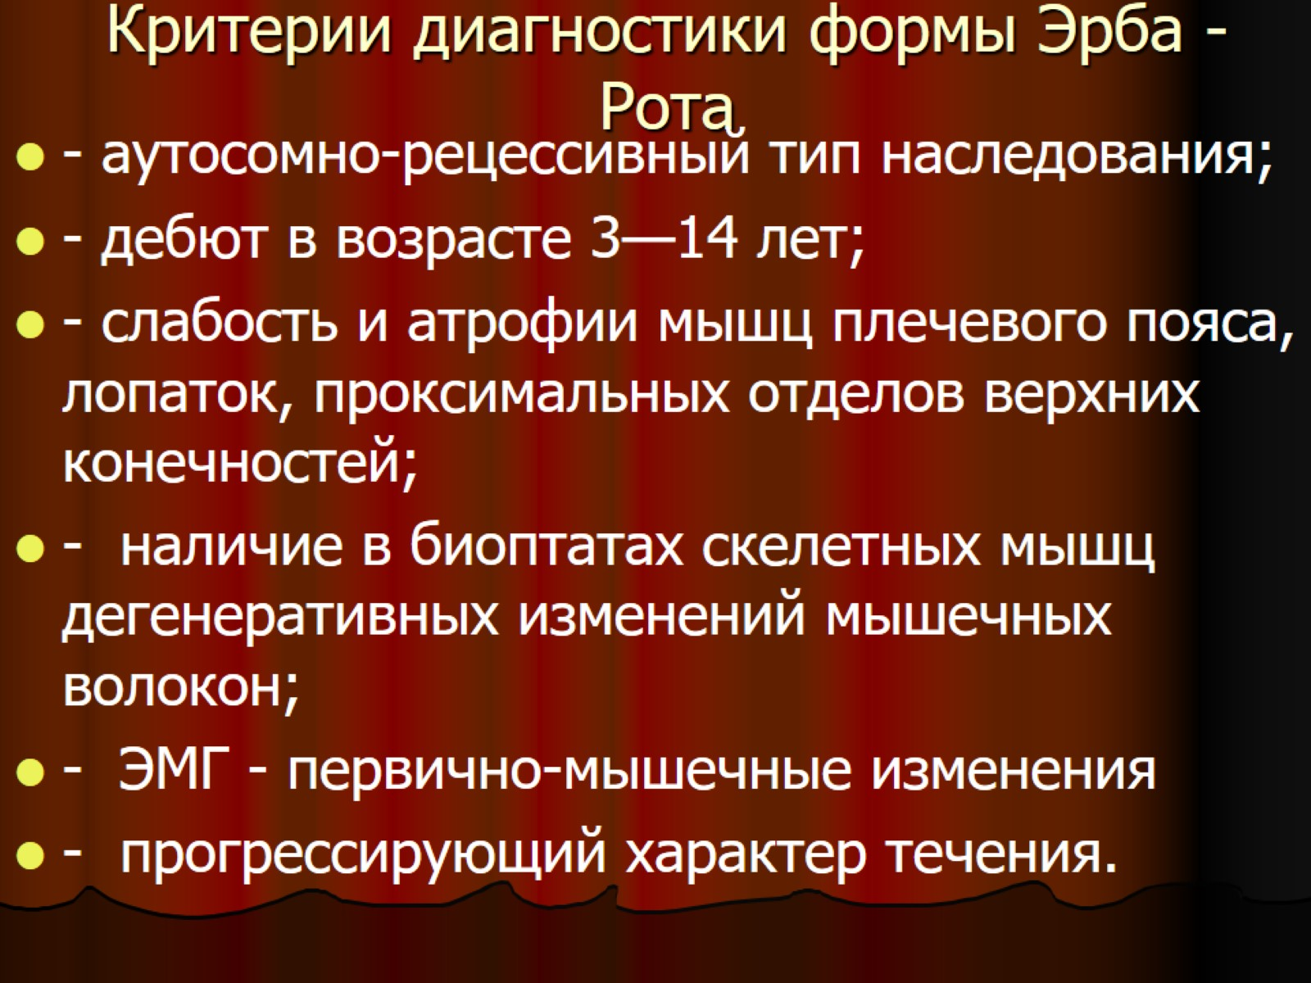
Критерии диагностики формы Эрба - Рота

Slide 48
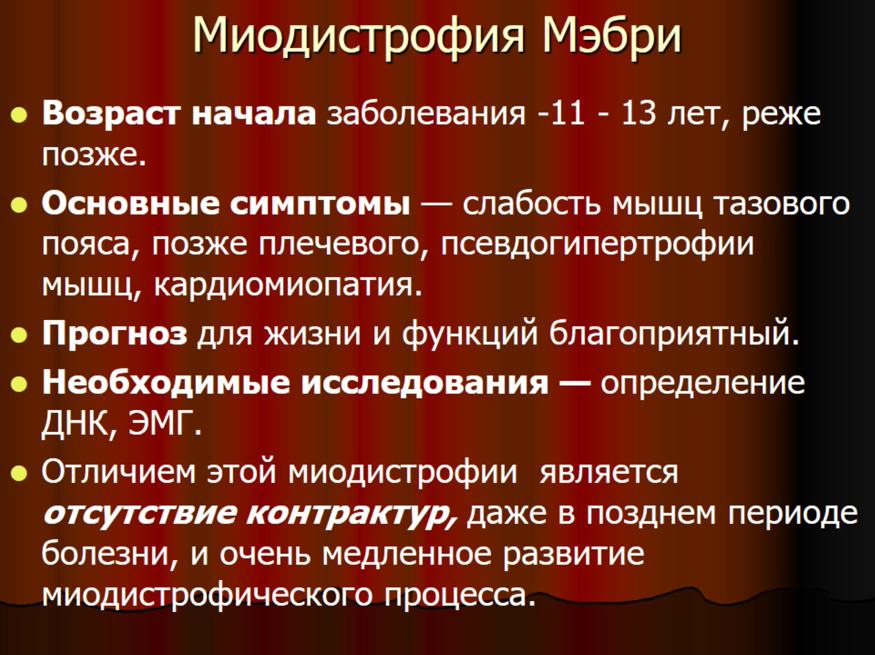
Миодистрофия Мэбри

Slide 49
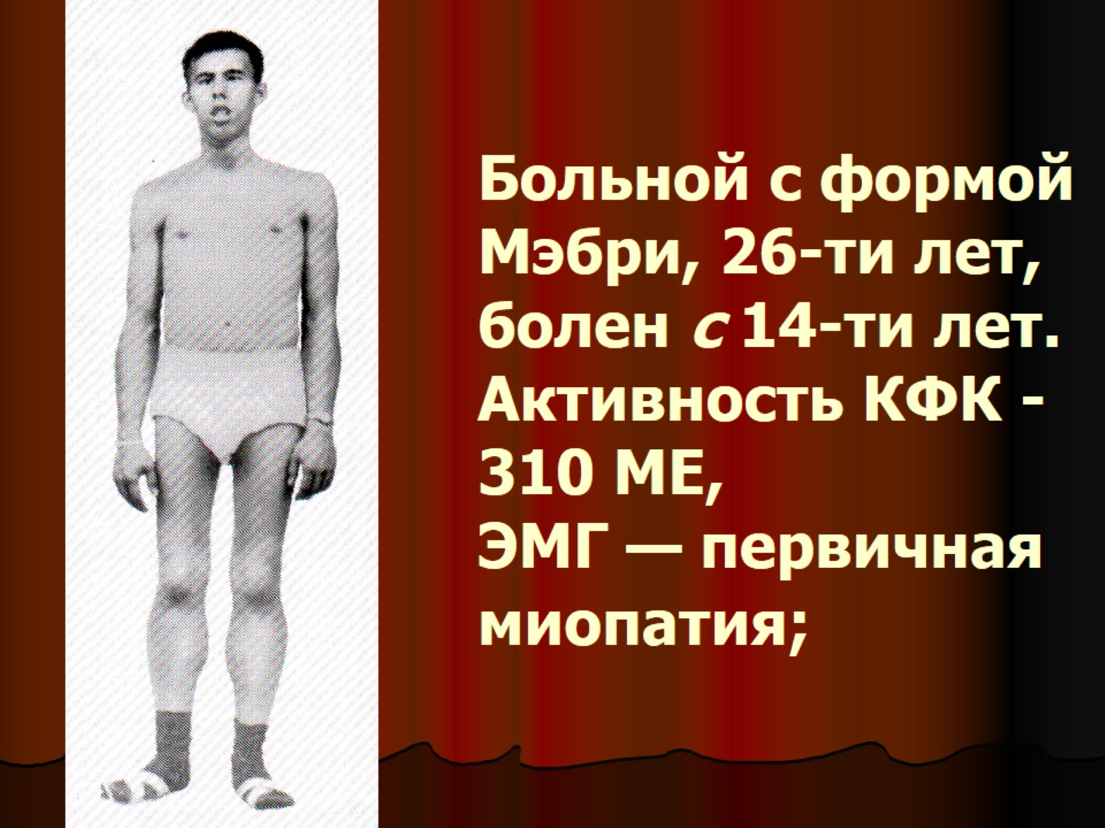
Больной с формой Мэбри, 26-ти лет, болен с 14-ти лет.
Активность КФК -310 ME,
ЭМГ — первичная миопатия;

Slide 50
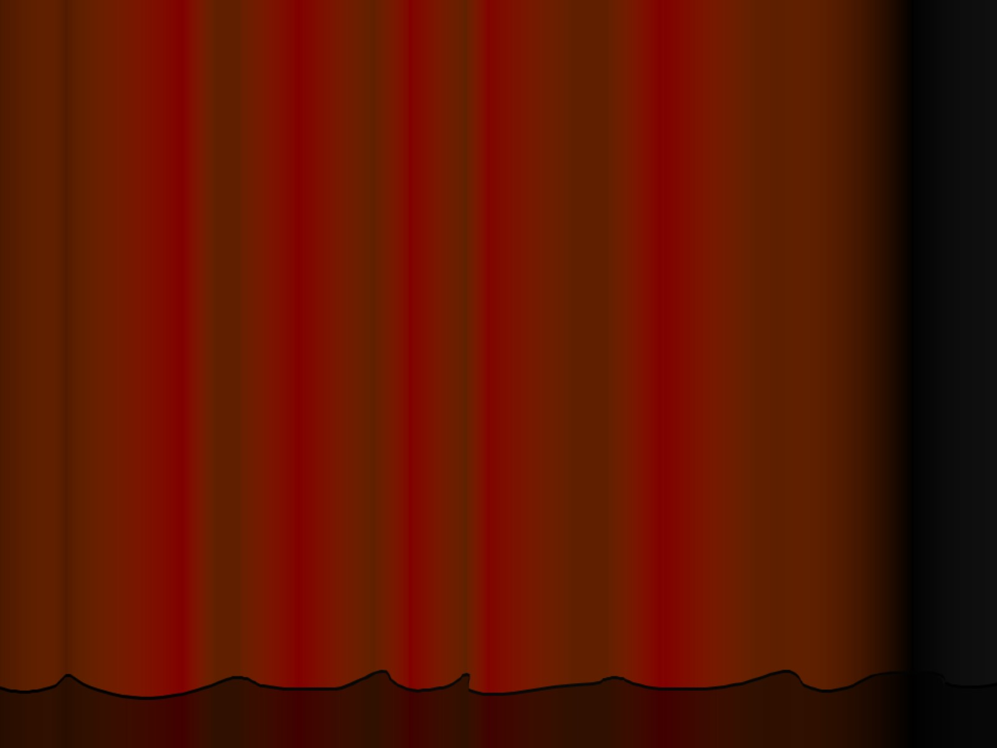

Slide 52
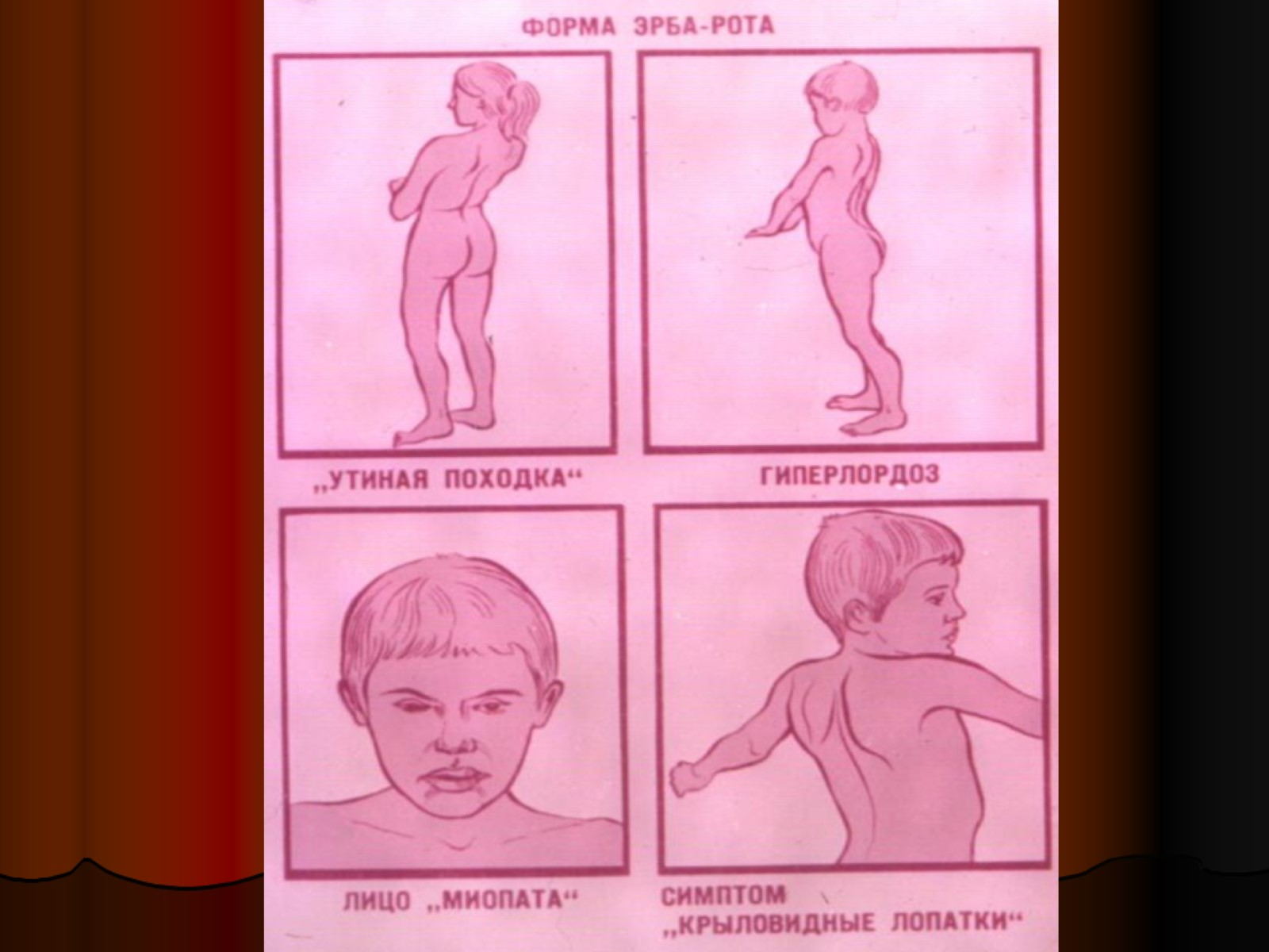

Slide 53


Slide 54


Slide 55

Амиотрофии

Slide 56

Амиотрофия 1 типа «Верднига- Гоффманна»

Slide 57

Критерии диагноза спинальной мышечной атрофии I типа (Верднига-Гоффманна)

Slide 58


Slide 59


Slide 60

Спинальная амиотрофия Верднига-Гоффманна

Slide 61


Slide 62

Критерии диагноза спинальной мышечной атрофии III типа "Кугельберга-Веландера"

Slide 63


Slide 64

Спинальная амиотрофия Кугельберга-Веландера

Slide 65


Slide 66

Спинальная амиотрофия Кеннеди

Slide 67

Невральная амиотрофия

Slide 68

Критерии диагноза мотосенсорной невропатии I типа (Шарко - Мари - Туса)

Slide 69


Slide 70

Невральная амиотрофия Шарко-Мари

Slide 71

Невральная амиотрофия Шарко-Мари

Slide 72

Миатония Оппенгейма

Slide 73

МИАСТЕНИЯ

Slide 74

Заболевания с нарушением передачи в нервно-мышечном синапсе

Slide 75

Нарушения нервно-мышечной передачи проявляются слабостью и патологической утомляемостью скелетных мышц.

Slide 76

Заболевания с нарушением передачи в нервно-мышечном синапсе

Slide 77

Заболевания с нарушением передачи в нервно-мышечном синапсе подразделяются:

Slide 78


Slide 79


Slide 80


Slide 81


Slide 82


Slide 83


Slide 84


Slide 85


Slide 86


Slide 87


Slide 88


Slide 89


Slide 90


Slide 91

общие данные чаще в возрасте 16-40 лет
Ж:М=3:1(в возрасте 65-75 болеют одинаково часто) частота-1:40000 клиника (мышечная слабость + патологическая утомляемость)

Slide 92

наиболее частый порядок возникновения симптомов

Slide 93

Классификация

Slide 94

миастенические кризы
1.генерализованные и
2.парциальные

Slide 95

холинэргический криз

Slide 96

объективные методы диагностики

Slide 97


Slide 98

-ЭМГ с введением прозерина, а также стимуляционная ЭМГ
-иммунологические
-определение содержания аутоантител к н-холинорецепторам
(присутствуют у 80-90% с генерализованной и 50% глазной формой)
-определение антител к мышечной ткани
(обнаруживаются в 80% при тимогенной природе )

Slide 99


Slide 100

особенности распознавания миастении у детей

Slide 101

В развернутом диагнозе указывается (Б. М. Гехт, 1996):

Slide 102


Slide 103


Slide 104

дифференциальная диагностика

Slide 105


Slide 106

Характерные признаки миастении

Slide 107


Slide 108

синдром Ламберта-Итона

Slide 109

ботулизм

Slide 110

полиомиозит

Slide 111

тиреотоксическая миопатия
(у 15%миастенией-комбинация)

Slide 112

гипотиреоидная миопатия

Slide 113

офтальмоплегические и офтальмобульбарные формы миопатии

Slide 114

БАС

Slide 115

Лечение миастении

Slide 116


Slide 117

Иммуносупрессоры: Азатиоприн
(реже - циклоспорин, циклофосфамид) тимэктомия

Slide 118

лечение миастенического криза

Slide 119


Slide 120

лечение при холинэргическом кризе

